Slide 1
ai-engineering-workflow-skills v1.3 | 情境實戰培訓簡報
規劃層 + 四站八技能 Jira 核心工作流
Chat 對話實戰與狀態流轉指南
零流程文件堆積 × 零 CLI 記憶門檻（只記 $team-next-step）× 小團隊多角色智慧交接 × 內嵌「抓大放小」審查
Init & Router
Station 1 定規格
Station 2 寫程式
Station 3 & 4 審驗發佈
team-init / next-step
team-spec (雙軌深挖)
team-dev (plan / impl)
review / qa / release
漸進式認領角色與 auth 本機憑證綁定；隨時喊 $team-next-step 自動從 Jira 雙向對帳指路。
檢核 6 大 AC 維度；小需求單趟核准（<=3 題），大需求多輪 draft 深挖累加決策與增量 AC Upsert。
支援 specialty 專長派工、自備技能掛鉤與 4 項自我審查；跑過測試自動抓 Git Commit 打卡。
AC 對帳審查、三層 QA（支援 Jira/Qase 與探索 report 模式）、結案同步 HTML 手冊並清暫存。
貫穿實例：3 人小團隊（Alice 兼 PM/TechLead/審查/發佈、Bob 開發、Carol QA）交付 PROJ-101「新增訂單 CSV 匯出功能」
Notes:
歡迎參加 ai-engineering-workflow-skills v1.0 實戰培訓！今天我們不背任何複雜指令，而是用一個真實的 3 人小團隊案例（PROJ-101 訂單 CSV 匯出），帶大家看如何直接在 Chat 對話框用一句白話驅動四站七技能，並看懂每一步背後的 Jira 與本地狀態變化。

Slide 2
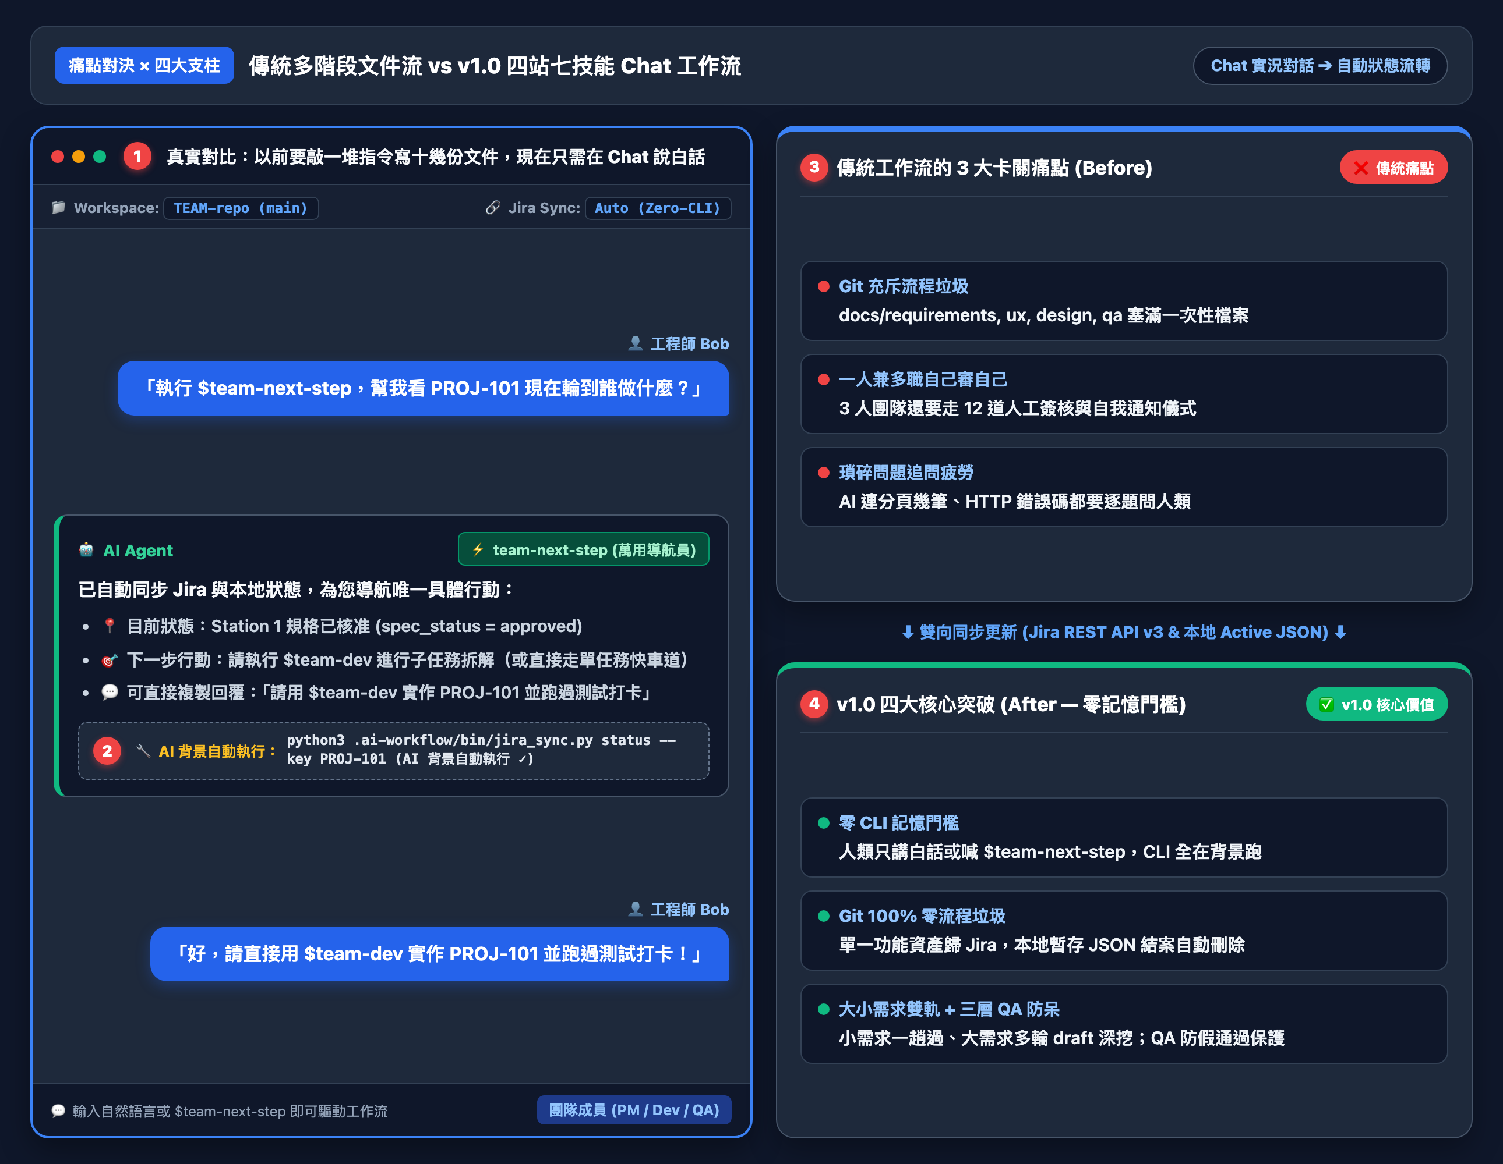
核心理念與痛點對決
為什麼需要這套工作流？解決小團隊導入 AI 的三大卡關痛點
全體成員必讀
1. 核心改變：從「手敲命令寫文件」變成「Chat 說白話」
👤 以前：每個功能在 Git 建十幾個 Markdown 檔、手敲長串腳本。
🚀 現在：在 Chat 直接說「執行 $team-next-step」或「用 $team-spec 規劃 PROJ-101」，CLI 全由 AI 背景執行！
2. 傳統工作流的三大痛點 vs v1.3 解法
痛點 1（Repo 垃圾堆積）：改功能留下一堆過期 docs/* 檔案 ➔ 解法：單一功能資產全歸 Jira，結案自動刪除本地暫存 JSON。
痛點 2（同人兼職儀式疲勞）：小團隊同人兼任還要自己簽核自己 ➔ 解法：自動識別同人兼任 (auto-consolidated) 直接連貫推進。
痛點 3（瑣碎追問疲勞）：AI 連分頁幾筆、錯誤碼都要追問 ➔ 解法：內嵌「抓大放小」，常規細節 AI 預填，關鍵問題最多問 3 題。
3. 學習門檻降至零：人類零 CLI 負擔
永遠不需要背誦 jira_sync.py 的旗標參數！
任何時候不知道下一步做什麼，只要在 Chat 輸入 $team-next-step，AI 自動查好狀態並給出複製即用的下一句話。
AI 工程工作流技能套件 (ai-engineering-workflow-skills v1.3) | 實戰案例：TEAM 專案 PROJ-101 訂單 CSV 匯出
Page 2 / 16
Notes:
第 2 頁說明為什麼我們將十幾個零碎技能收斂為「四站七技能」。請看右圖：左邊是真實的 AI Chat 視窗，工程師只需要用白話跟 AI 對話，所有的狀態同步都在背景自動完成。

Slide 3
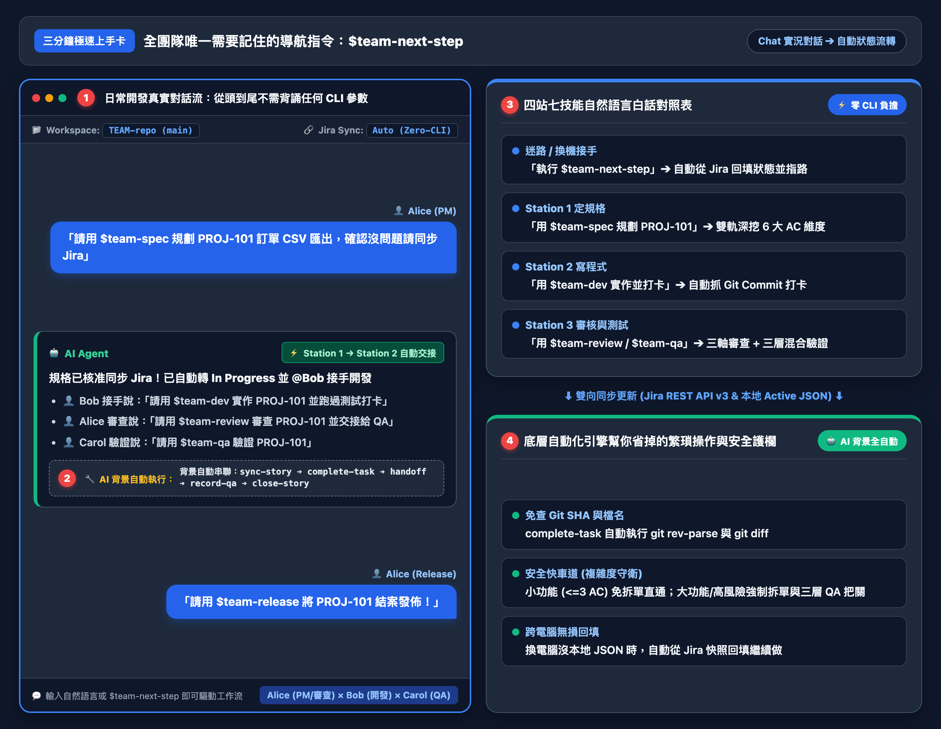
三分鐘極速上手卡
零記憶門檻 Cheat Sheet：每個階段你只需要對 AI 說這 1 句話
全體角色速查
1. 唯一必記萬用指令：$team-next-step
「執行 $team-next-step（或直接問：下一步要做什麼？）」
➔ 即使換電腦或開新 Git Worktree 沒有本地檔案，AI 也會自動從 Jira 無損回填狀態並告訴你唯一具體行動！
2. 從頭到尾 5 句白話跑完一個 Feature
Station 1 (PM)：「請用 $team-spec 規劃 PROJ-101 訂單 CSV 匯出，確認沒問題請同步 Jira」
Station 2 (Dev)：「請用 $team-dev 實作 PROJ-101 並跑過測試打卡」（支援免拆單快車道）
Station 3a (Review)：「請用 $team-review 審查 PROJ-101 並交接給 QA」
Station 3b (QA)：「請用 $team-qa 驗證 PROJ-101」（亦支援獨立/探索 Bug 回報）
Station 4 (Release)：「請用 $team-release 結案發佈」（同步 HTML 活體手冊）
3. AI 在背景自動幫你省掉的 3 件事
1. 自動從 Git 抓 HEAD Commit SHA 與修改檔案清單，免手動查詢。
2. 同人兼任前後站時，自動詢問是否直接連貫執行下一站。
3. 跨人交接時，自動轉 Jira 狀態、改 Assignee 並 @mention 對方。
AI 工程工作流技能套件 (ai-engineering-workflow-skills v1.3) | 實戰案例：TEAM 專案 PROJ-101 訂單 CSV 匯出
Page 3 / 16
Notes:
這張「三分鐘極速上手卡」是全團隊最重要的速查表。大家只要記住：不用手敲 CLI，每個階段只要對 Chat 說這一句白話，AI 就會在背景自動執行對應的 jira_sync.py 動作。

Slide 4
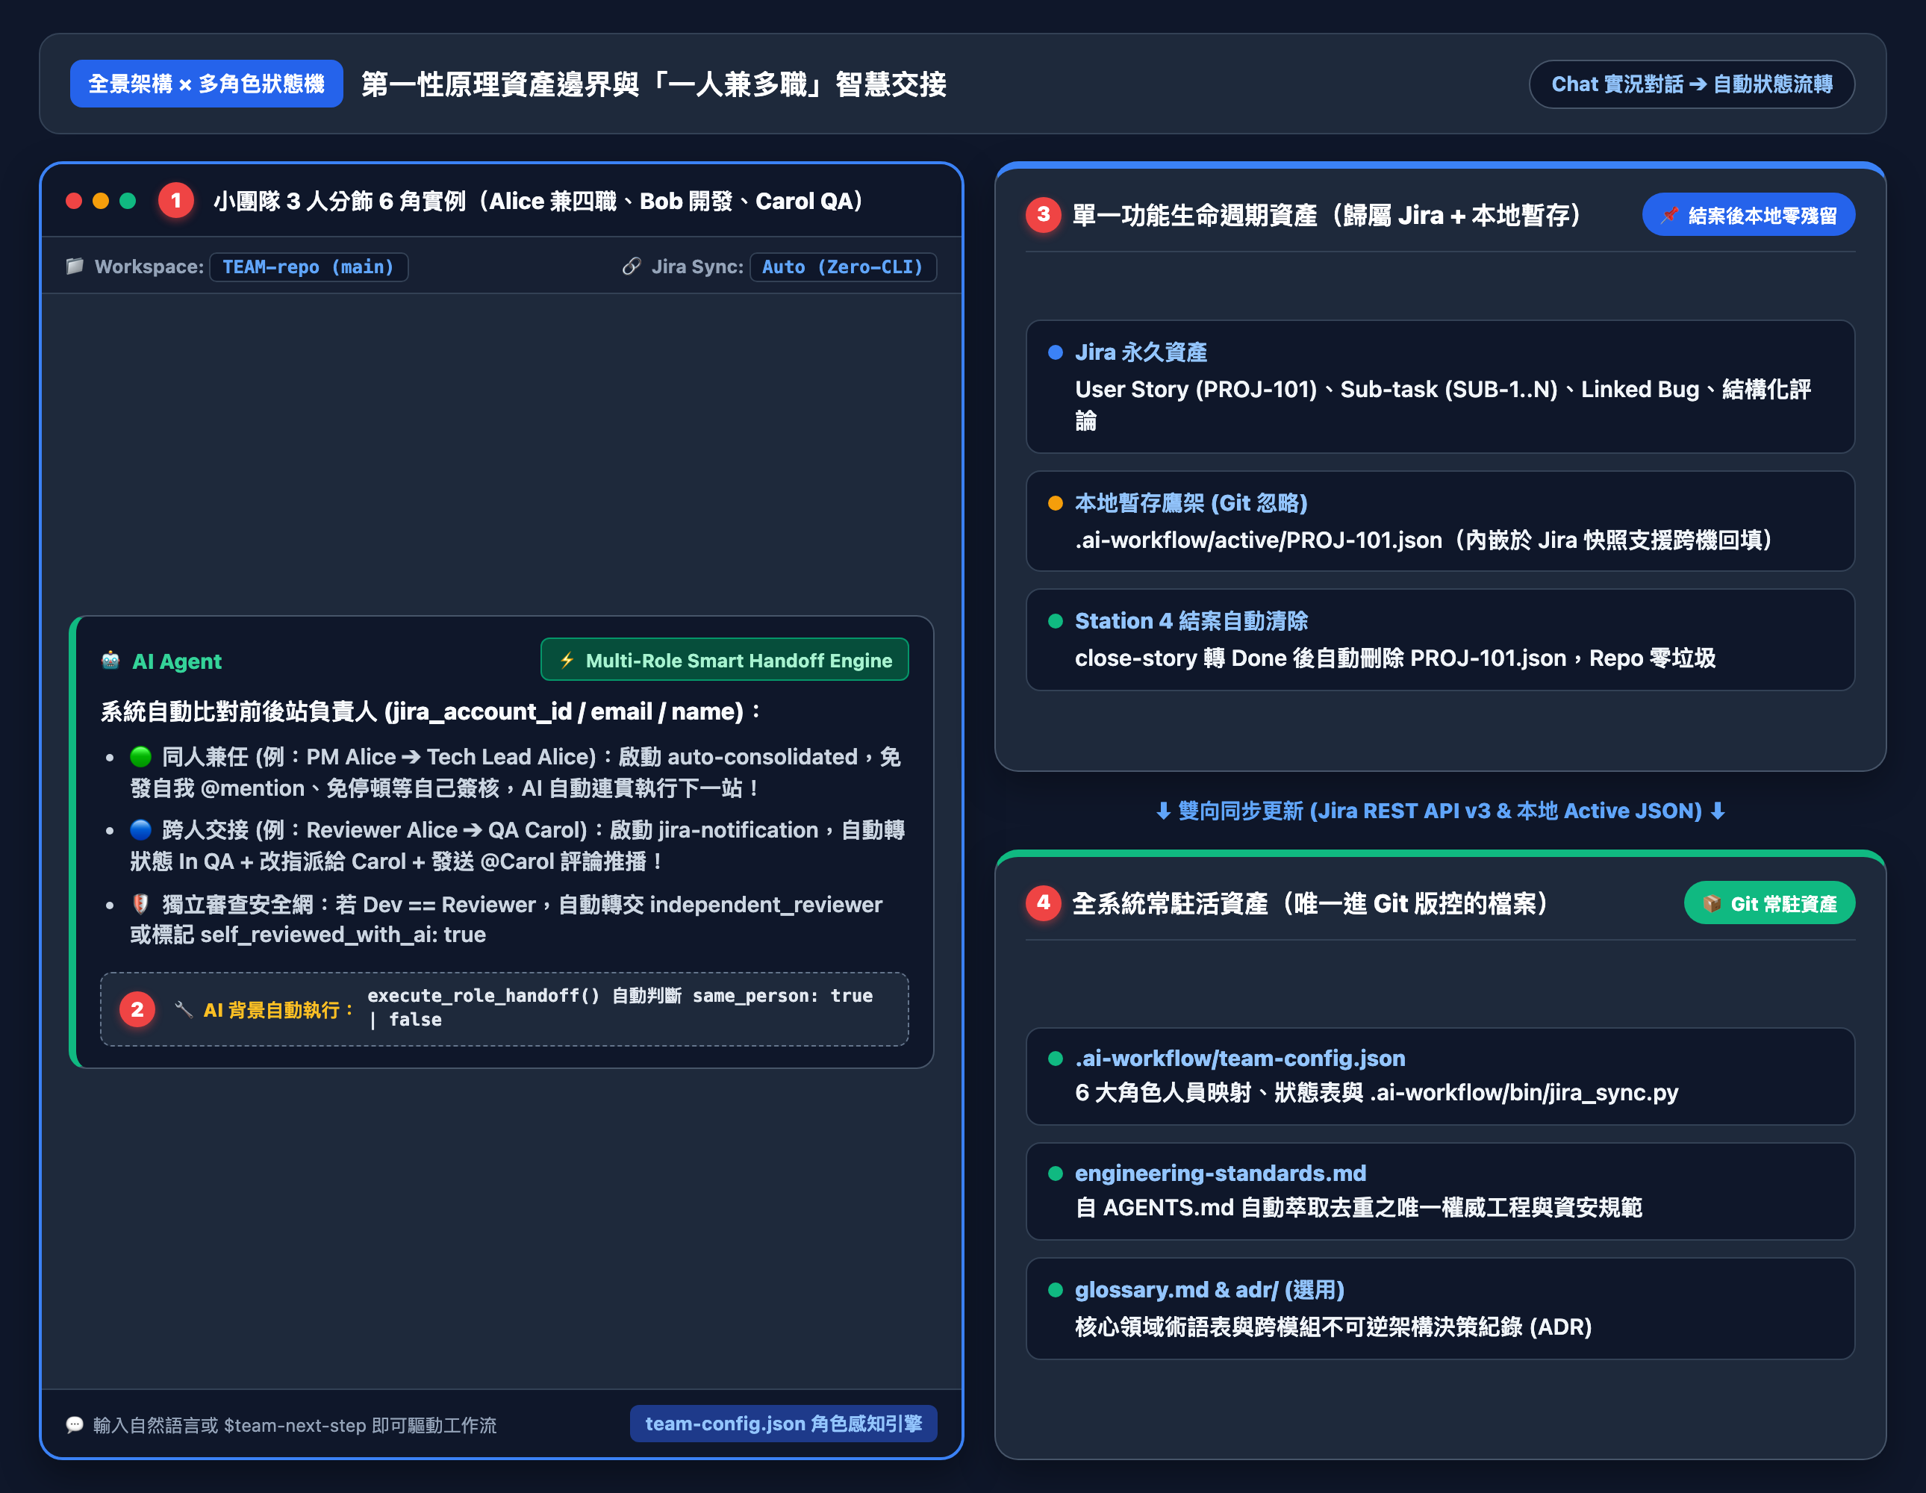
全景架構與多角色治理
第一性原理資產邊界與小團隊「同人整併 vs 跨人通知」機制
Tech Lead / PM
1. 實例團隊配置：3 個人如何兼任 6 大角色？
Alice Chen：身兼 PM + Tech Lead + Reviewer + Release Manager 四職
Bob Lin：Developer（支援 roles.*.members 1 對多成員池與 specialty 專長）
Carol Wu：專職 QA（品質工程師）
2. 智慧交接引擎如何根據角色自動分流？
同人兼任 (same_person = true)：例 Alice 定完規格交給 Tech Lead 自己，標記 auto-consolidated 免自我通知，AI 直接連貫推進！
跨人交接 (same_person = false)：例 Alice 審完程式交給 QA Carol，自動執行三合一：(1) 轉狀態 In QA、(2) 指派 Carol、(3) 發 @Carol 評論！
獨立審查安全網：優先從 reviewer.members 挑非作者同儕，次選 independent_reviewer 或 AI 自審。
3. 嚴格資產邊界：什麼進 Jira？什麼進 Git？
Planning 層：$team-plan 先整理 Epic、Future/Active Sprint 與候選 Story/Task/Bug；預覽確認後才寫入 Jira，之後回到四站交付流程。
單一功能與機密：Story/Bug 存 Jira/Qase；本地 active/<KEY>.json 結案刪除，credentials.json 權限 0600。
全系統常駐資產（進 Git）：team-config.json、AGENTS.md、engineering-standards.md、docs/manuals/ 手冊。
AI 工程工作流技能套件 (ai-engineering-workflow-skills v1.3) | 實戰案例：TEAM 專案 PROJ-101 訂單 CSV 匯出
Page 4 / 16
Notes:
第 4 頁說明兩大核心架構：(1) 為什麼 Git 不會再被流程文件塞爆；(2) 當小團隊一人身兼多職時，系統如何透過 team-config.json 自動判斷要「同人無縫連貫」還是「跨人發送 Jira @mention 通知」。

Slide 5
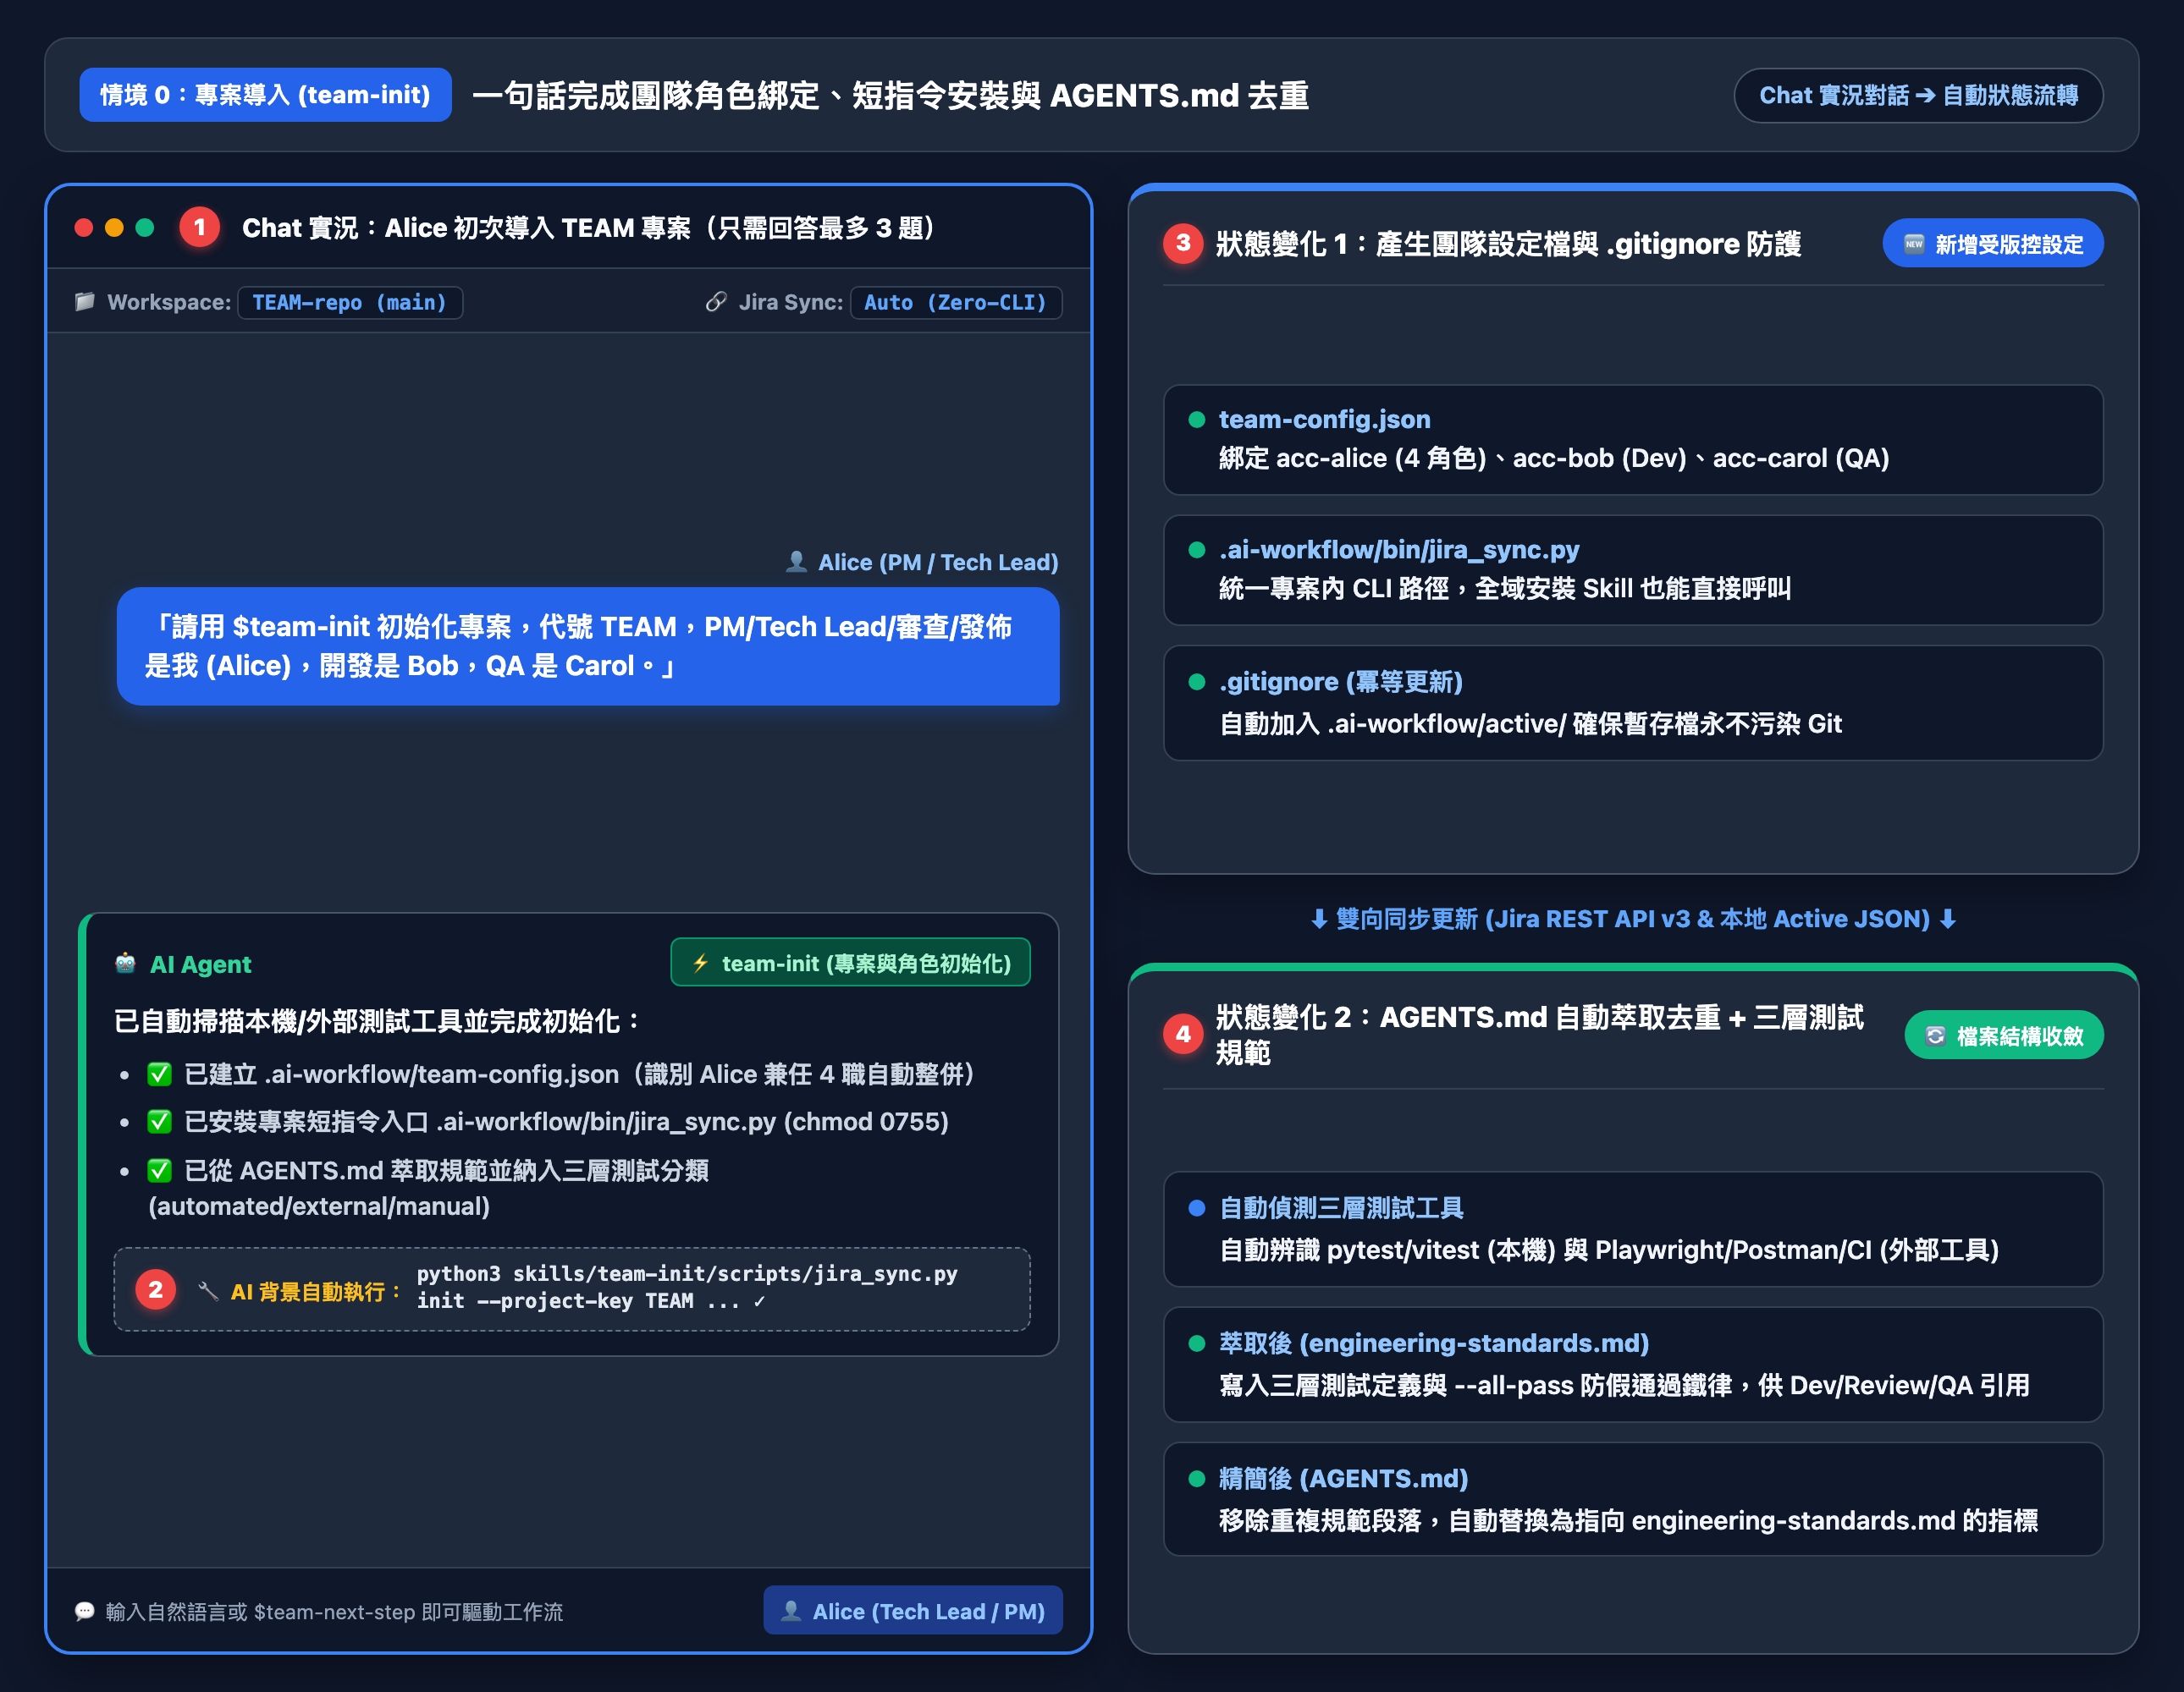
情境 0：team-init
專案初次導入：漸進式角色認領、auth 憑證精靈與三層測試規範萃取
👤 Alice (Tech Lead)
1. Alice 在 Chat 輸入的一句話（初次導入專案）
「請用 $team-init 初始化專案，代號 TEAM，PM/Tech Lead/審查/發佈是我 (Alice)，開發是 Bob，QA 是 Carol。」
2. AI 在背景自動完成的 3 個步驟
步驟 1（偵測本機與外部測試工具）：自動掃描 pytest/vitest (本機) 與 Playwright/Postman/CI (外部工具)，最多只問 3 題設定。
步驟 2（漸進式設定與本機憑證）：建立 team-config.json（未填角色待成員認領）、透過 auth 驗證寫入 0600 credentials.json。
步驟 3（工程與三層測試標準萃取）：將 AGENTS.md 規範抽離至 engineering-standards.md，納入 automated/external/manual 三層測試與防假通過規則。
3. 狀態變化與防呆重點
解決全域安裝路徑問題：之後所有工作站統一呼叫 .ai-workflow/bin/jira_sync.py。
冪等性與資安保護：重複 init 不破壞既有設定；API Token 僅存 Git 忽略之 0600 credentials.json。
AI 工程工作流技能套件 (ai-engineering-workflow-skills v1.3) | 實戰案例：TEAM 專案 PROJ-101 訂單 CSV 匯出
Page 5 / 16
Notes:
情境 0 展示專案第一天導入時，Alice 只要在 Chat 說一句話交代角色分配，AI 就會自動建立設定檔、安裝短指令入口，並把 AGENTS.md 裡的工程規範與三層測試規則萃取到 engineering-standards.md。

Slide 6
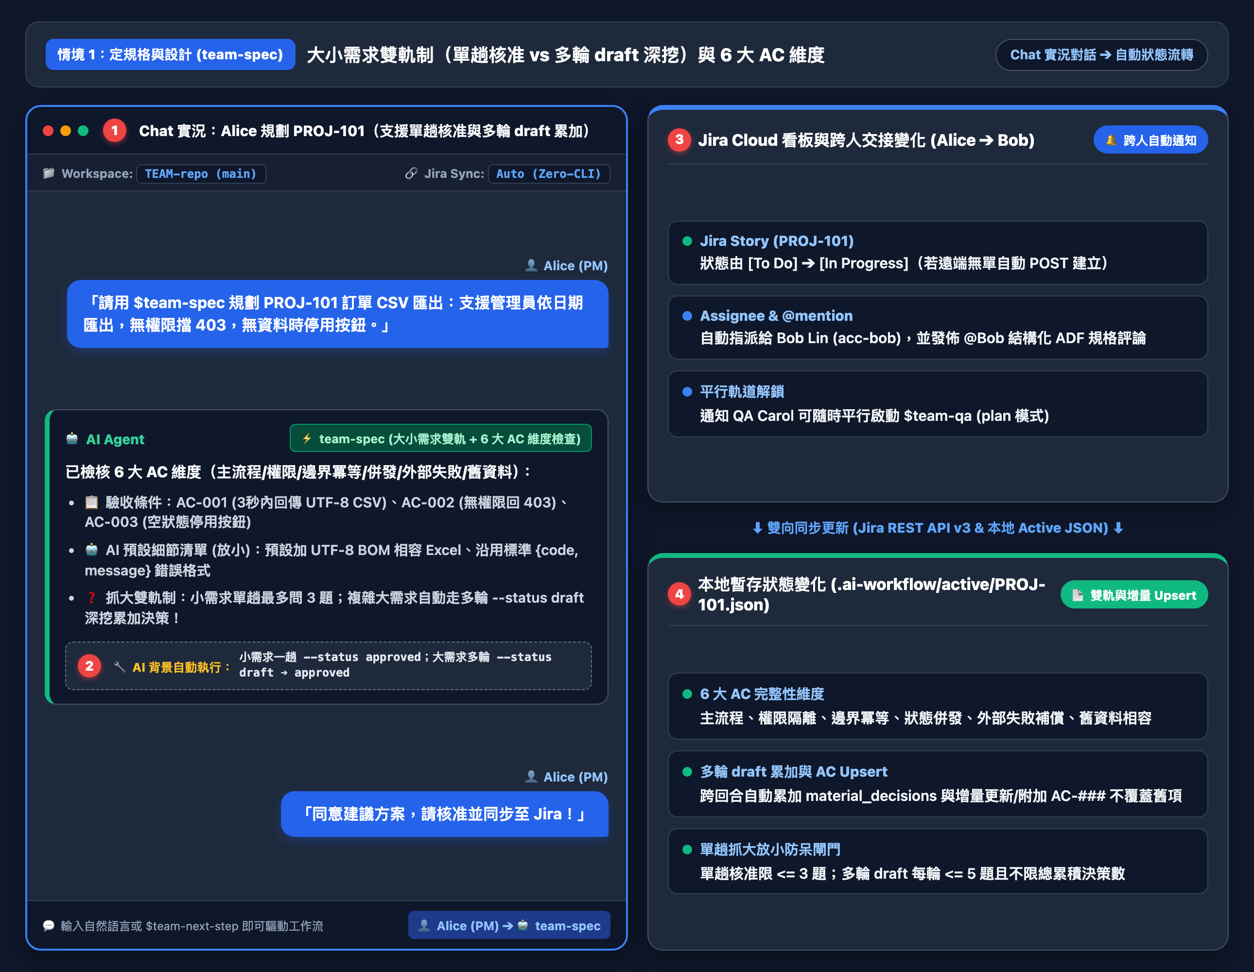
情境 1：team-spec
Station 1 定規格：大小需求雙軌制、6 大 AC 維度與增量 Upsert
👤 Alice (PM)
1. Alice 在 Chat 輸入的一句話（啟動新功能規格）
「請用 $team-spec 規劃 PROJ-101 訂單 CSV 匯出：支援管理員依日期區間匯出，無權限擋 403，無資料時停用匯出按鈕。」
➔ 檢視摘要後回覆：「同意建議方案，請核准並同步至 Jira！」
2. 大小需求雙軌制 (Scale-Aware Dual Track) 與 6 大維度
6 大 AC 完整性檢查：逐一檢核 (1) 核心主流程、(2) 角色權限與租戶隔離、(3) 輸入邊界與冪等性、(4) 狀態流轉與併發、(5) 外部失敗補償、(6) 舊資料相容。
小需求單趟軌 (One-Pass)：範圍清晰時，常規細節由 AI 預設拍板，最多問 3 題關鍵決策即可直接 --status approved。
大需求多輪深挖軌 (Iterative Draft)：複雜需求透過多輪 --status draft（每輪 3~5 題）自動累加決策與增量 Upsert AC-*，絕不草率放行！
3. 核准後的 Jira 與本地狀態流轉
本地生成 active/PROJ-101.json，支援 --replace-acs 與 Jira Web UI 雙向衝突保護。
Jira Story 同步原生 ADF 規格表與隱藏 ai_workflow_state 屬性，轉 In Progress 並 @Bob！
AI 工程工作流技能套件 (ai-engineering-workflow-skills v1.3) | 實戰案例：TEAM 專案 PROJ-101 訂單 CSV 匯出
Page 6 / 16
Notes:
情境 1 是 Station 1 (team-spec)。兼顧效率與深度的「大小需求雙軌制」：小功能一回合最多問 3 題直接核准；大型複雜功能則走多輪 draft 深挖，自動累加關鍵決策並檢查 6 大 AC 維度，確保規格零缺漏。

Slide 7
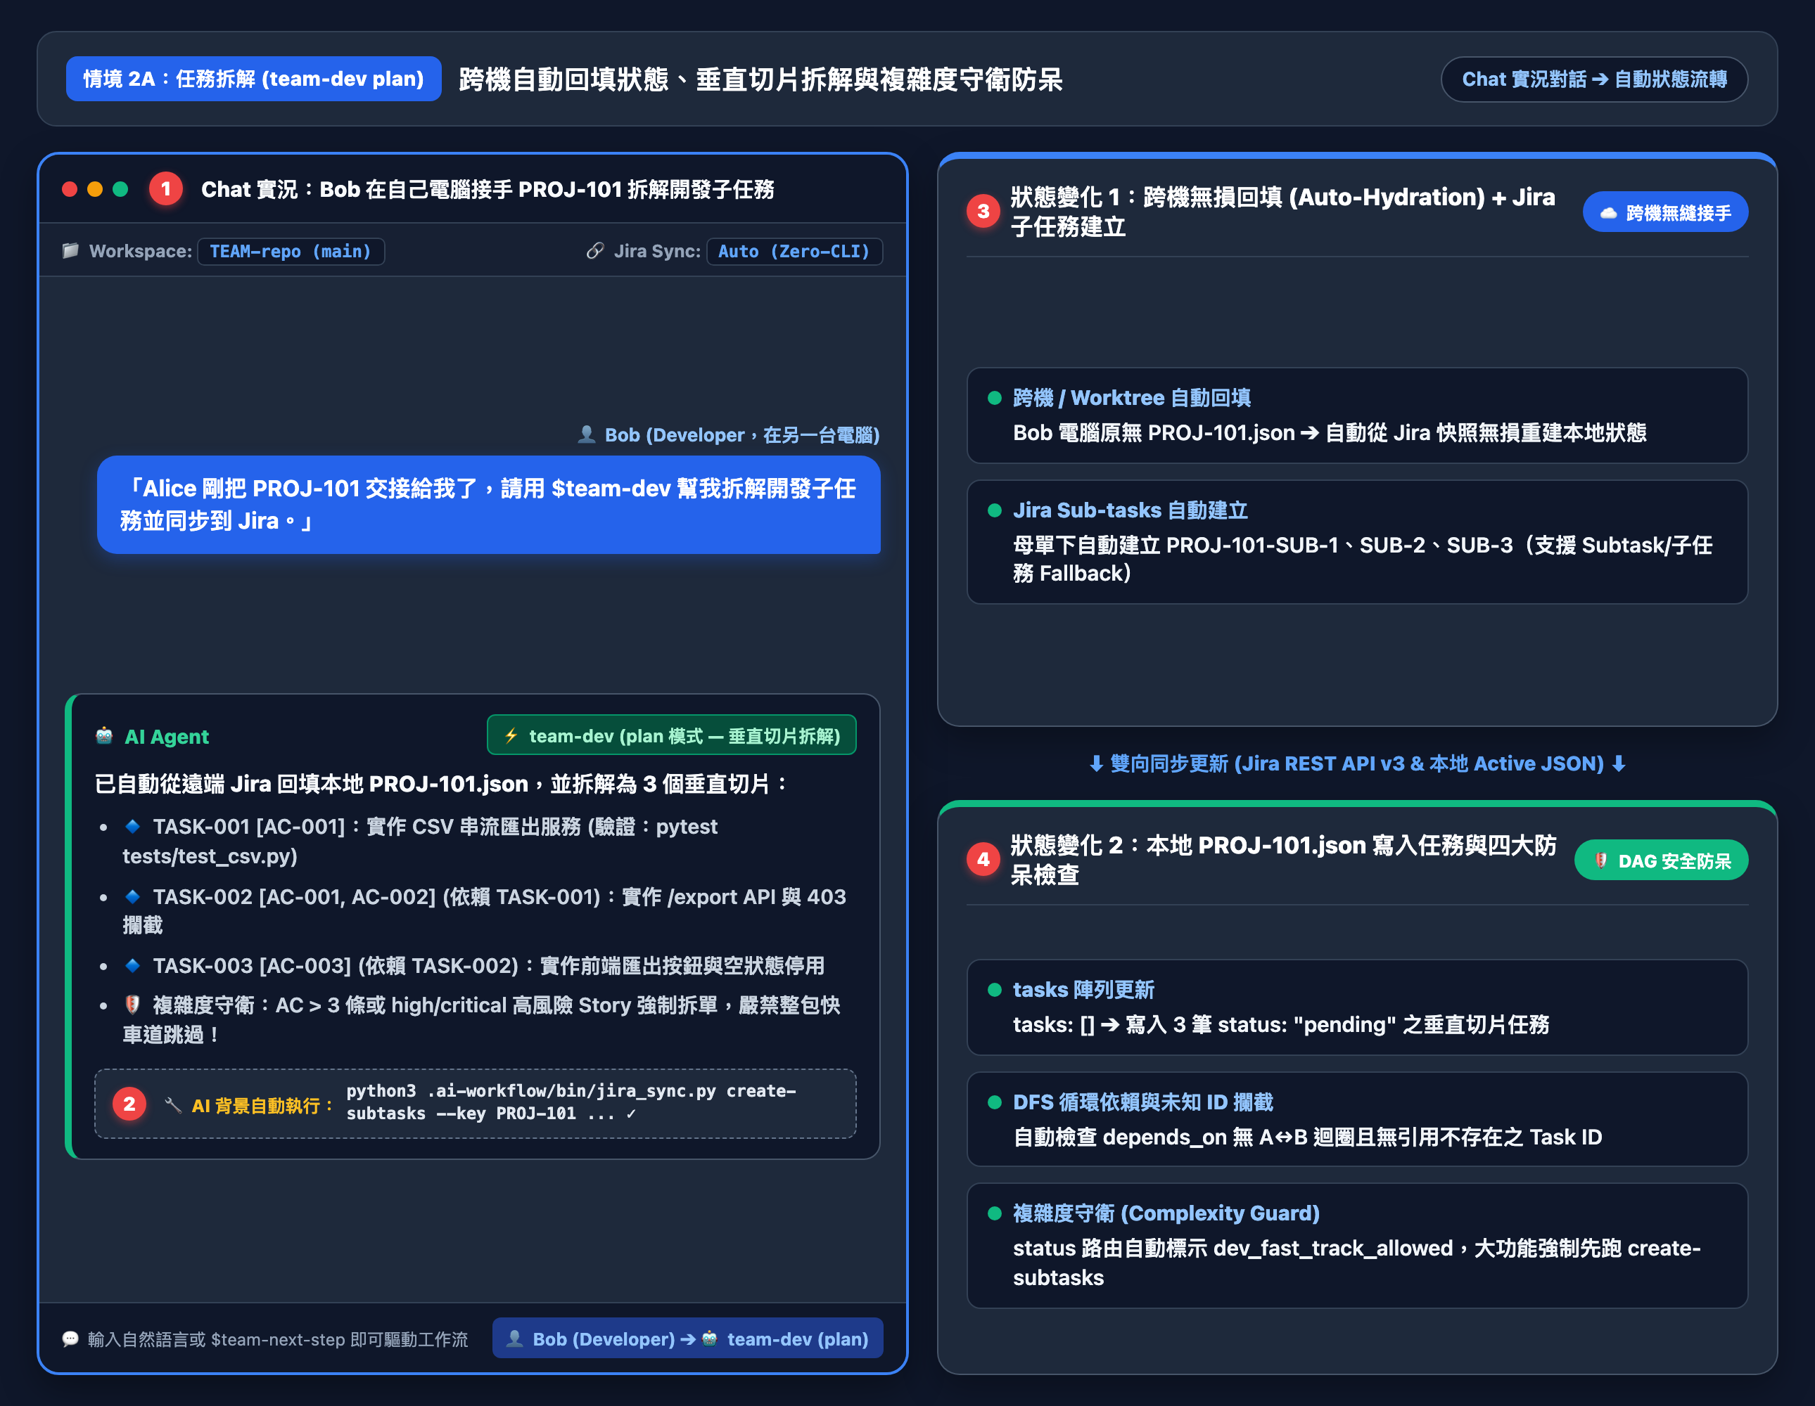
情境 2A：team-dev (plan)
Station 2 任務拆解：跨機自動回填、垂直切片拆解與複雜度守衛
👤 Bob (Developer)
1. Bob 在自己電腦打開 Chat 輸入的一句話
「Alice 剛把 PROJ-101 交接給我了，請用 $team-dev 幫我拆解開發子任務並同步到 Jira。」
*(註：僅 AC <= 3 且中低風險的小功能可走快車道；大功能強制拆單！)*
2. AI 在背景自動完成的 3 個步驟
步驟 1（跨機無損回填 Auto-Hydration）：Bob 電腦原本沒有 PROJ-101.json，AI 自動從遠端 Jira 快照無損重建本地狀態檔！
步驟 2（垂直切片與專長派工）：拆解 TASK-001..003 綁定驗證指令，並依成員 specialty 自動指派負責人。
步驟 3（複雜度守衛與 DAG 防呆）：當 AC > 3 條或風險為 high/critical 時強制要求執行 create-subtasks，通過無循環依賴檢查後同步 Jira。
3. 狀態變化與內建防呆亮點
status 路由自動回傳 dev_fast_track_allowed，精準提示是否允許快車道。
支援 pytest a.py::test_b 等含冒號之測試指令，絕不截斷錯位。
開發與 QA 完全解耦：不必等 QA 寫測試計畫即可開始拆單與寫程式！
AI 工程工作流技能套件 (ai-engineering-workflow-skills v1.3) | 實戰案例：TEAM 專案 PROJ-101 訂單 CSV 匯出
Page 7 / 16
Notes:
情境 2A 展示跨機自動回填與垂直切片拆解。新增的「複雜度守衛」確保超過 3 條 AC 或高風險的需求一定要先拆解子任務，不會被 AI 當成單一巨石任務草率實作。

Slide 8
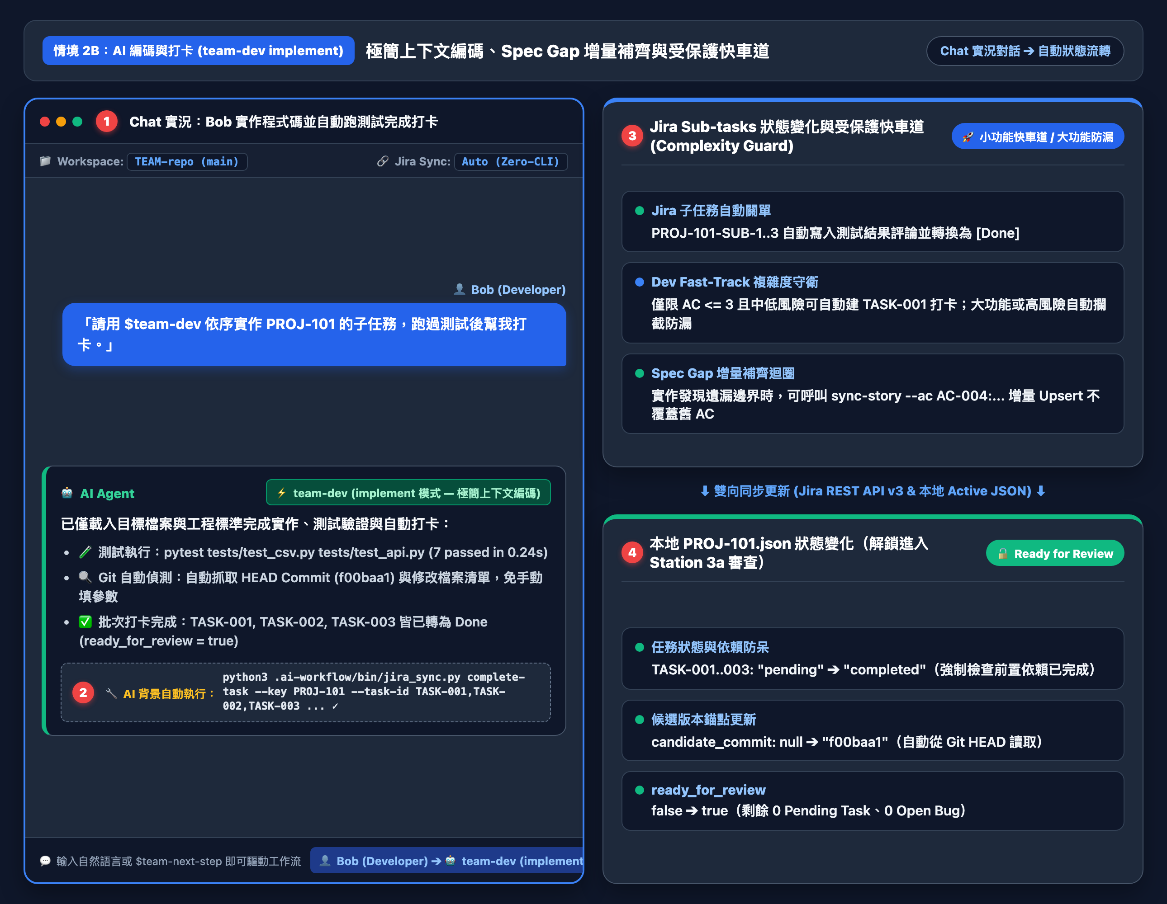
情境 2B：team-dev (impl)
Station 2 編碼與打卡：極簡上下文、Spec Gap 補齊與受保護快車道
👤 Bob (Developer)
1. Bob 在 Chat 輸入的一句話（編碼、測試與自動打卡）
「請用 $team-dev 依序實作 PROJ-101 的子任務，跑過測試後幫我打卡。」
⚡ 受保護快車道：小型 Story (AC <= 3 且中低風險) 未拆單時可直接實作並打卡！
2. AI 極簡上下文編碼、Spec Gap 迴圈與自動打卡
步驟 1（三層優先序選題）：優先修 Open Bug (BUG-*) ➔ 其次做依賴已完成的 Pending Task (TASK-###) ➔ 最後修退回問題 (REV-###)。
步驟 2（Spec Gap 增量補齊迴圈）：若寫 code 時發現遺漏邊界條件，先呼叫 sync-story --ac AC-004:... 增量 Upsert 補齊 AC（不覆蓋舊 AC）再打卡。
步驟 3（自備技能掛鉤與 4 項自審）：支援掛載團隊編碼技能，通過 4 項審查對齊檢查後自動抓 HEAD Commit 打卡！
3. 完工後的 Jira 與本地狀態變化
Jira 子任務 PROJ-101-SUB-1..3 自動貼上測試證據並轉為 Done。
本地 candidate_commit 自動更新為 "f00baa1"，ready_for_review 轉為 true。
若 Developer 與 Reviewer 同人，AI 自動連貫進入 Station 3a 審查！
AI 工程工作流技能套件 (ai-engineering-workflow-skills v1.3) | 實戰案例：TEAM 專案 PROJ-101 訂單 CSV 匯出
Page 8 / 16
Notes:
情境 2B 是開發者每天最常使用的模式。若實作途中發現規格漏了某個邊界條件，支援透過 sync-story 增量補齊 AC（Upsert 不洗掉舊 AC），並自動從 Git 抓 Commit 打卡。

Slide 9
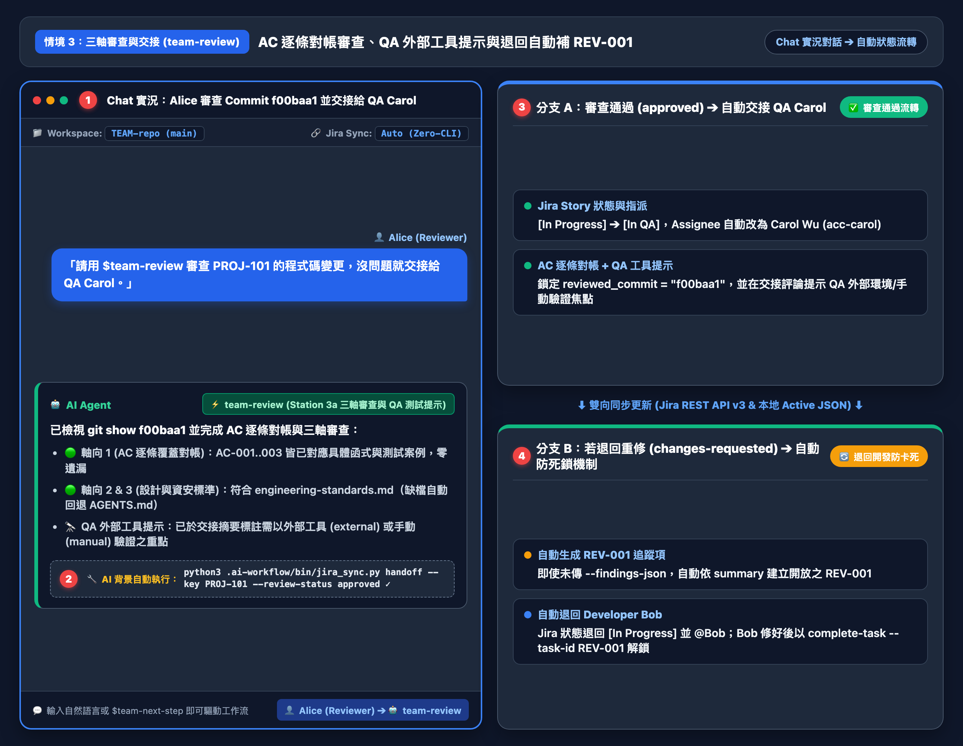
情境 3：team-review
Station 3a 三軸審查：AC 逐條對帳、QA 外部工具提示與防死鎖退回
👤 Alice (Reviewer)
1. Alice 在 Chat 輸入的一句話（執行三軸 Code Review）
「請用 $team-review 審查 PROJ-101 的程式碼變更，沒問題就交接給 QA Carol。」
2. AI 在背景自動完成的三軸審查與 QA 測試環境提示
軸向 1（AC 逐條代碼與測試對帳）：逐一核對每條 AC-001..N 是否皆有對應的實作函式與測試案例，漏實作任何一條即列為 major/blocker。
軸向 2 & 3（設計契約與資安標準）：實看 git show f00baa1 Diff；核對 engineering-standards.md（若不存在自動回退讀 AGENTS.md）。
QA 外部工具與環境提示：於交接摘要明確標註哪些情境需在 Station 3b 動用外部工具（Playwright/Postman/Staging）或人工體驗驗證！
3. 通過 vs 退回重修 (changes-requested) 的狀態變化
審查通過：優先由 reviewer.members 非作者同儕審查，鎖定 reviewed_commit 轉 In QA 並 @Carol。
退回防死鎖：即使未手寫 findings JSON，自動從摘要建立開放之 REV-001 退回 Bob，修好後用 complete-task --task-id REV-001 解鎖！
AI 工程工作流技能套件 (ai-engineering-workflow-skills v1.3) | 實戰案例：TEAM 專案 PROJ-101 訂單 CSV 匯出
Page 9 / 16
Notes:
情境 3 將傳統的「開發交接」與「Code Review」合併為一站，強制逐條核對 AC 覆蓋率，並在交接評論中主動提醒 QA 哪些場景需要用外部工具（如 Postman、Playwright）或手動驗證。

Slide 10
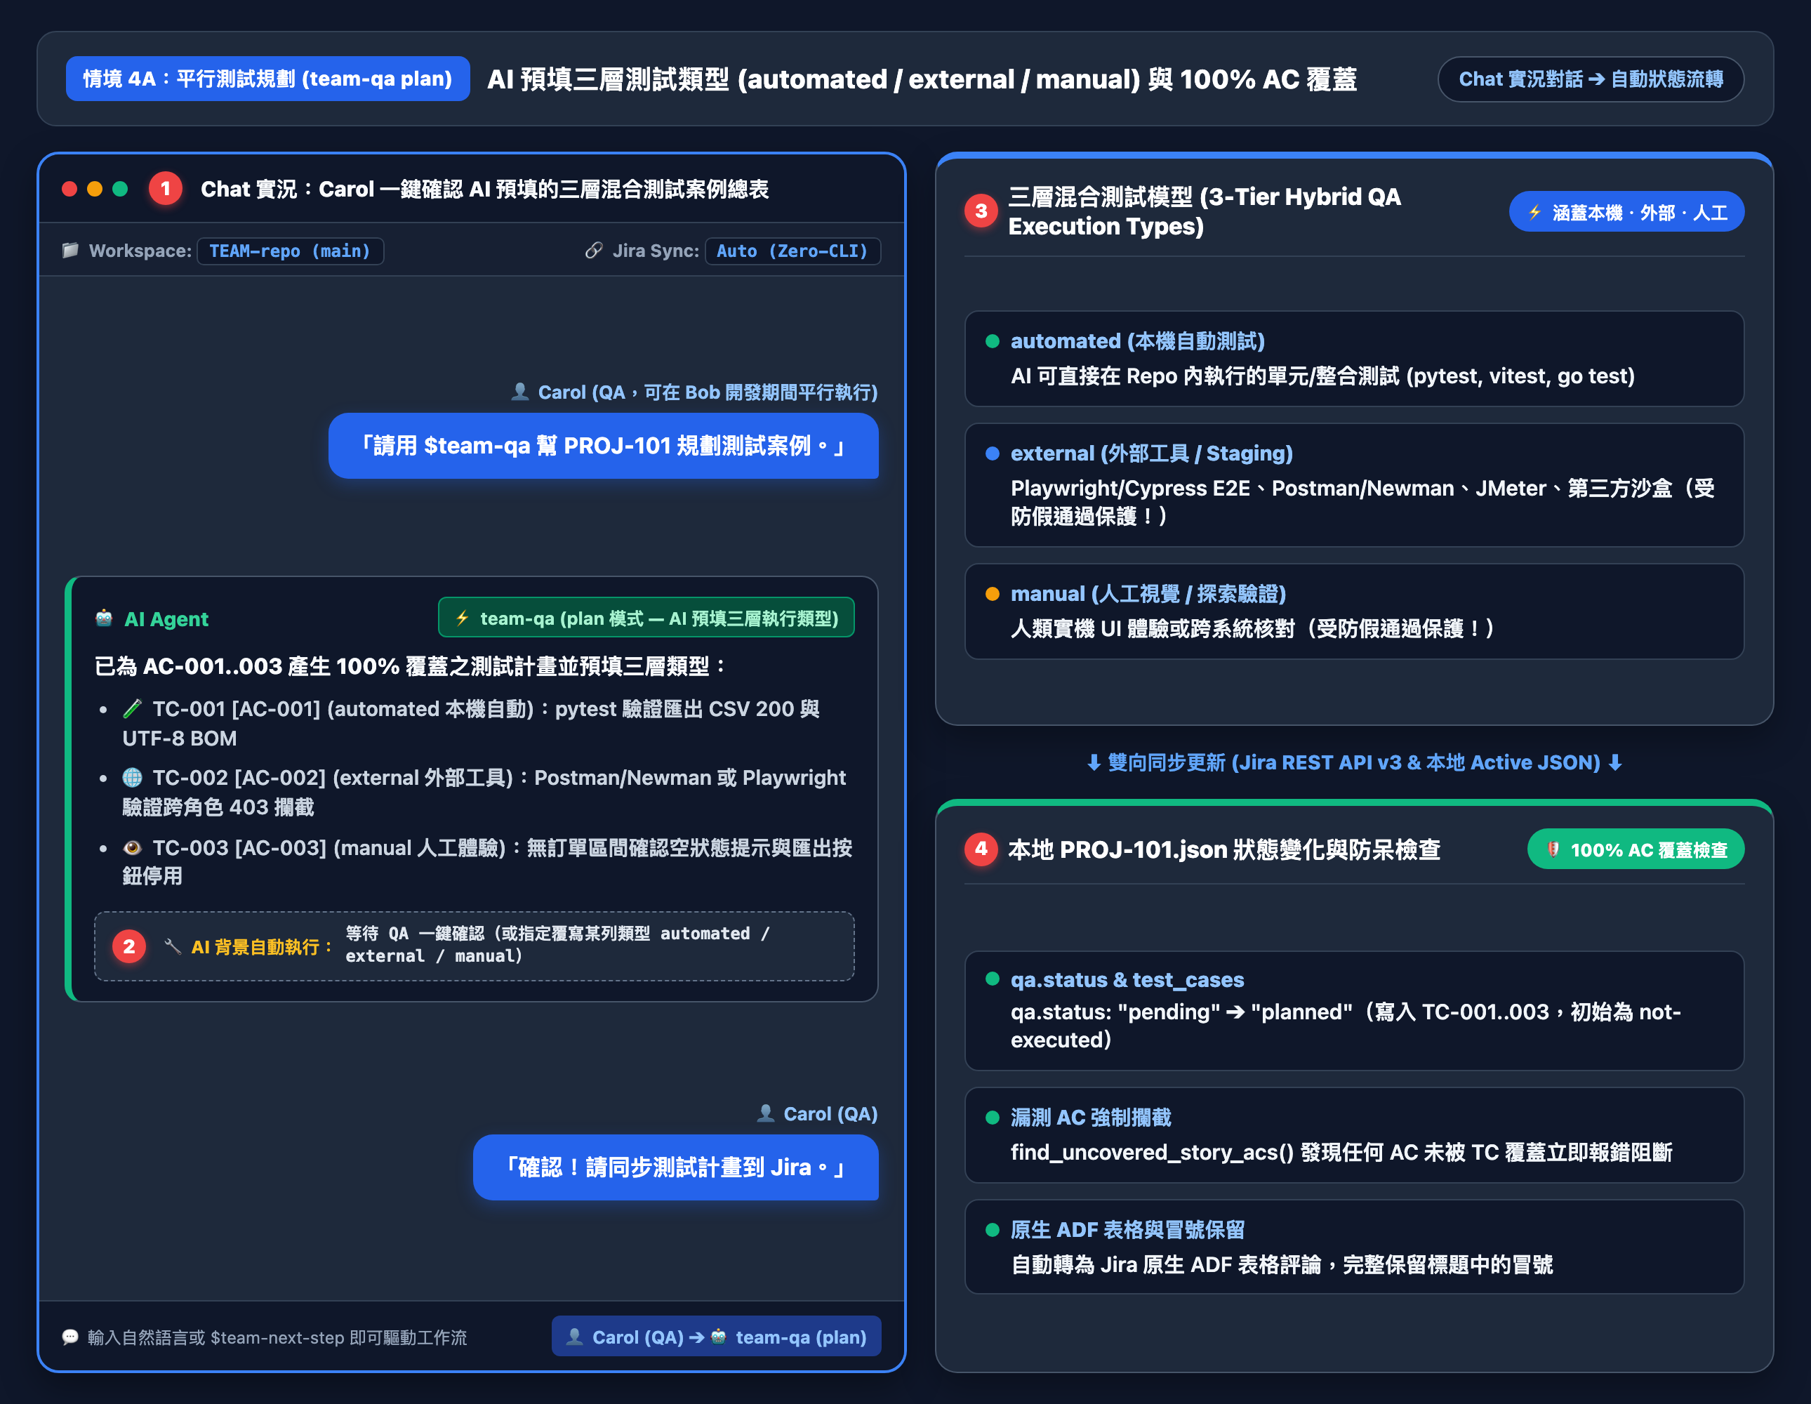
情境 4A：team-qa (plan)
Station 3b 平行測試規劃：AI 預填三層執行類型與 100% AC 覆蓋檢查
👤 Carol (QA)
1. Carol 在 Chat 輸入的一句話（可與開發平行執行）
「請用 $team-qa 幫 PROJ-101 規劃測試案例。」
➔ 檢視 AI 預填的三層類型表格後回覆：「確認！請同步測試計畫到 Jira。」
2. 三層混合測試分類 (automated / external / manual)
automated（本機自動測試）：AI 可直接在工作區執行的單元與整合測試（如 pytest, vitest, go test）。
external（外部工具 / Staging 測試）：需依賴 Playwright/Cypress E2E、Postman/Newman、JMeter 或第三方沙盒環境之測試。
manual（人工視覺 / 探索驗證）：需人類進行實機視覺體驗或跨系統核對之測試。AI 一次預填整張表，免逐題審問！
3. 狀態變化與 100% AC 覆蓋率強制防呆
本地 qa.status 轉為 "planned"，寫入 TC-001..003（含三層 execution_type，初始為 not-executed）。
漏測 AC 強制攔截：若規劃的 TC 未 100% 覆蓋每一條 Story AC，腳本立即報錯拒絕。
支援記住 jira-comment 或 qase 測試後端，並可透過 --tc-attach 上傳測試附件。
AI 工程工作流技能套件 (ai-engineering-workflow-skills v1.3) | 實戰案例：TEAM 專案 PROJ-101 訂單 CSV 匯出
Page 10 / 16
Notes:
情境 4A 展示三層混合測試規劃：AI 會將測試案例精準區分為本機 automated、外部工具 external（如 Postman/Playwright）與人工 manual，Carol 只要看一眼說「確認」即可同步至 Jira。

Slide 11
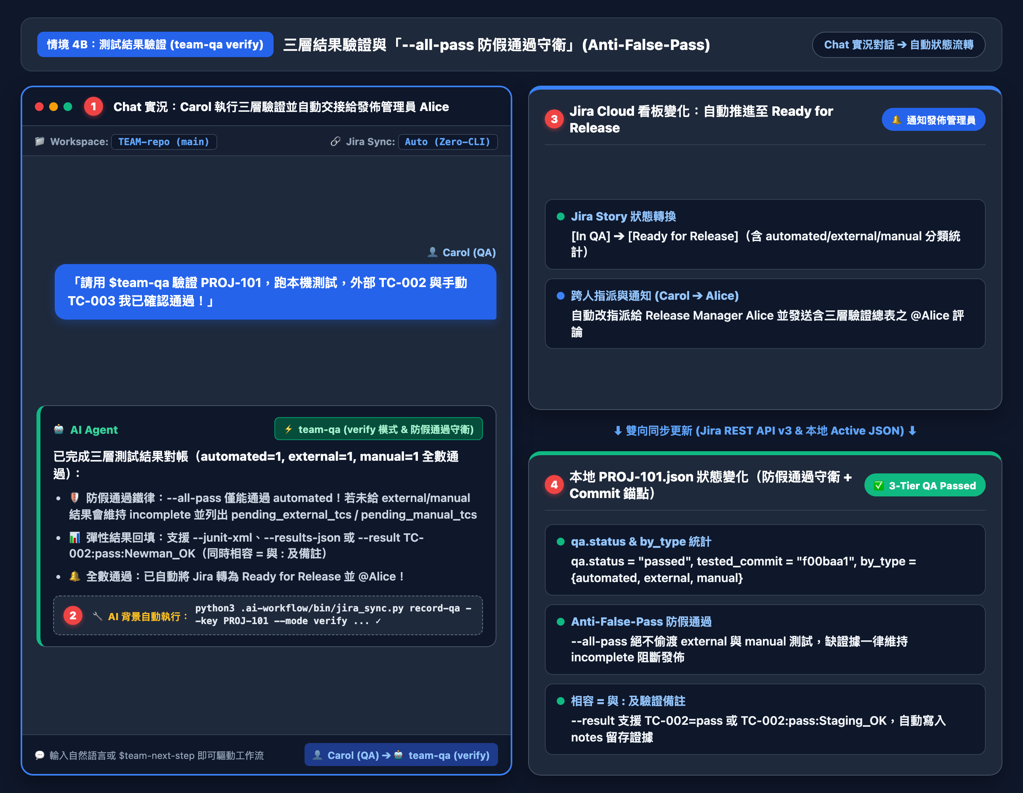
情境 4B：verify / report
Station 3b 結果驗證：三層結果匯入與「--all-pass 防假通過守衛」
👤 Carol (QA)
1. Carol 在 Chat 輸入的一句話（三層驗證與防假通過）
「請用 $team-qa 驗證 PROJ-101，跑本機測試，外部 TC-002 與手動 TC-003 確認通過！」
🛡️ 防呆：--all-pass 僅能通過 automated，external/manual 必須匯入報告或顯式確認！
2. AI 在背景執行的三層結果對帳與防假通過守衛
步驟 1（Anti-False-Pass 防假通過）：執行 --all-pass 時，僅標記 automated 為 pass；external 與 manual 若未給結果一律維持 not-executed (incomplete)！
步驟 2（多元結果與備註回填）：支援 --junit-xml、--results-json，以及同時相容 = 與 : 並可附帶備註的 --result TC-002:pass:Newman_OK。
步驟 3（交接發佈與探索 report 模式）：全數 pass 自動轉 Ready for Release；另支援 report 探索/獨立 Bug 快軌！
3. 狀態變化與證據鐵律保護
本地 qa.status = "passed"，鎖定 tested_commit = "f00baa1"，並記錄 by_type 三層統計。
若有待驗外部/手動測試，自動輸出 pending_external_tcs 與 pending_manual_tcs 清單。
參數化測試遵循最差結果優先律（任一筆失敗即標為 fail）。
AI 工程工作流技能套件 (ai-engineering-workflow-skills v1.3) | 實戰案例：TEAM 專案 PROJ-101 訂單 CSV 匯出
Page 11 / 16
Notes:
情境 4B 展示「防假通過守衛 (Anti-False-Pass)」：就算有人偷懶下 --all-pass，系統也只會把本機 automated 測試標為 pass，外部工具 (external) 與人工 (manual) 測試一定會保留為 not-executed 並阻斷發佈，直到真正匯入報告或回填結果為止！

Slide 12
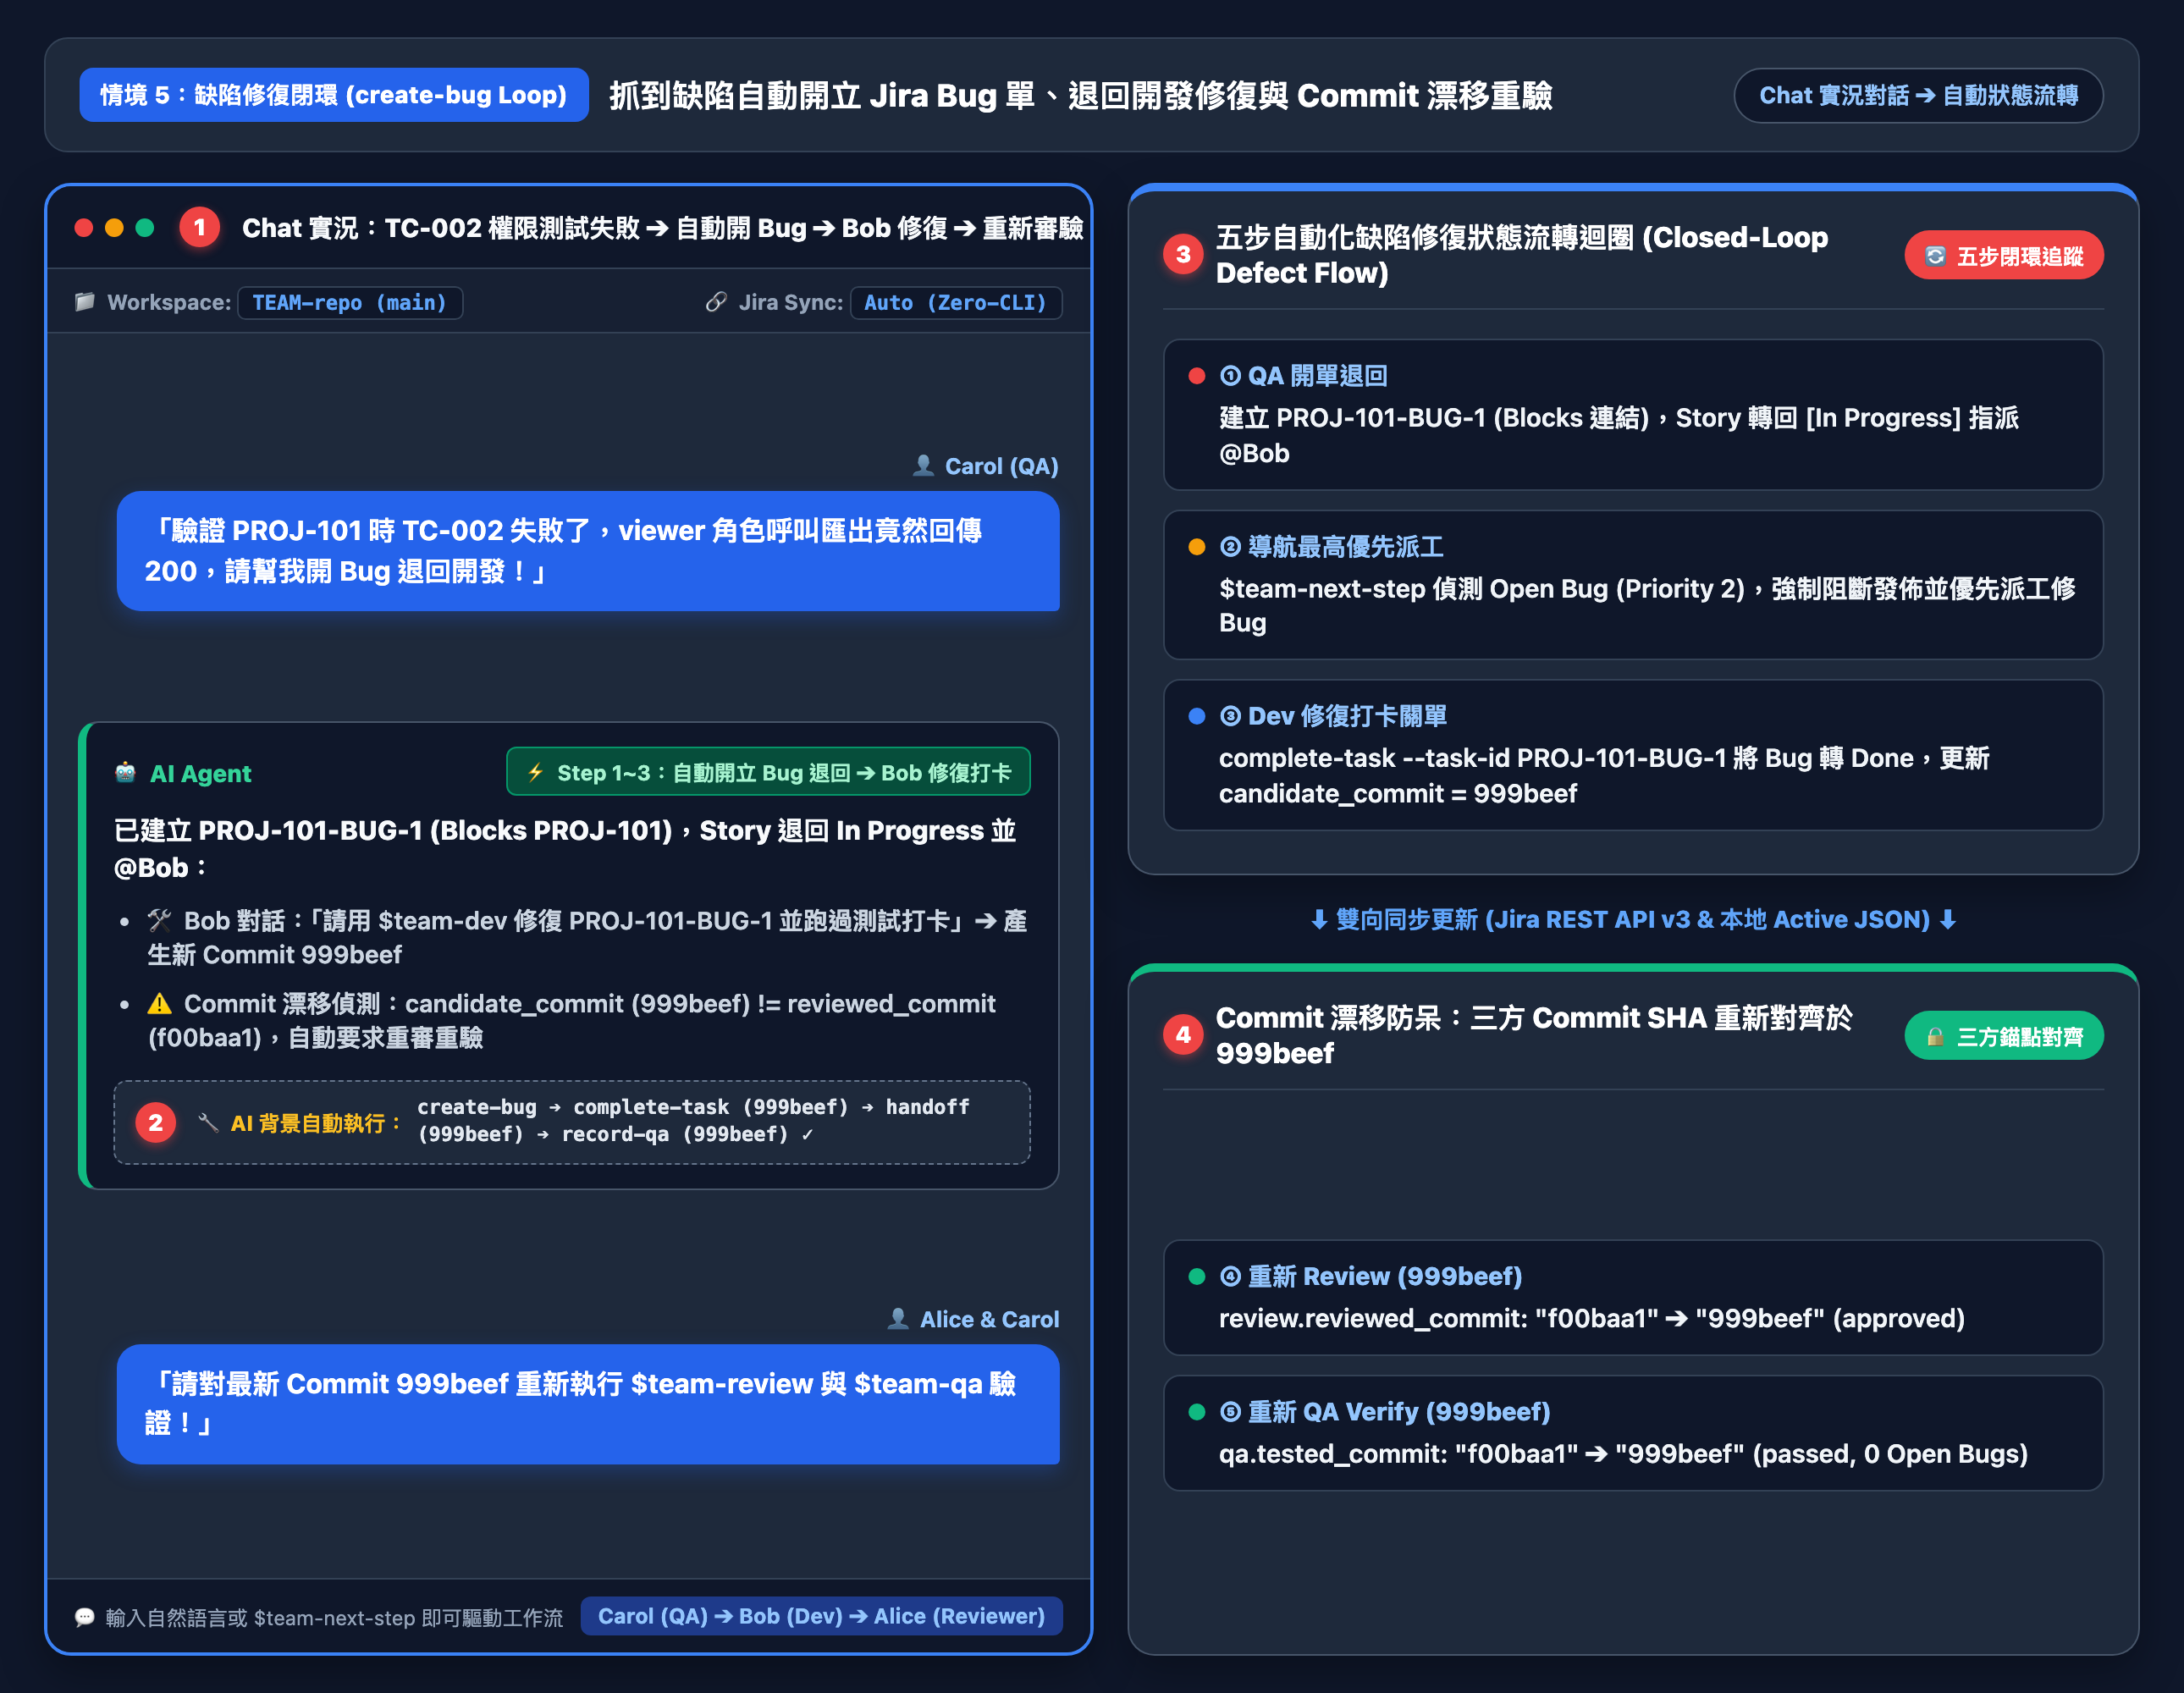
情境 5：缺陷修復閉環
測試失敗與獨立缺陷：create-bug 媒體附件同步、退回修復與重審閉環
QA ➔ Dev ➔ Review
1. 真實情境：Carol 驗出 TC-002 無權限卻沒擋 403！
1) Carol：「TC-002 失敗了，viewer 匯出回傳 200，請開 Bug 退回開發！」
2) Bob：「請用 $team-dev 修復 PROJ-101-BUG-1 並跑過測試打卡！」
3) Alice & Carol：「請對最新 Commit 999beef 重新執行審查與 QA 驗證！」
2. 五步自動化缺陷修復與 Commit 漂移保護閉環
Step 1~2（開單與附件同步）：create-bug 建立 BUG 單（支援 --attach 同步 Jira/Qase 與 --standalone 獨立快軌）。
Step 3（開發修復打卡關單）：Bob 修好權限提交新 Commit 999beef，AI 執行 complete-task 將 Bug 轉 Done，更新 candidate_commit。
Step 4~5（Commit 漂移重審重驗）：因 candidate_commit (999beef) != 原審查/測試 Commit (f00baa1)，系統強制要求對 999beef 重審重驗！
3. 閉環後的狀態變化：三方 Commit SHA 重新對齊
PROJ-101-BUG-1: "open" ➔ "completed" (Jira Bug Done)。
candidate_commit == reviewed_commit == tested_commit == "999beef"。
徹底杜絕「修 A 壞 B 卻未經重審重測就偷渡上線」的工程風險！
AI 工程工作流技能套件 (ai-engineering-workflow-skills v1.3) | 實戰案例：TEAM 專案 PROJ-101 訂單 CSV 匯出
Page 12 / 16
Notes:
情境 5 展示這套工作流最嚴謹的閉環能力：當 QA 抓到 Bug 時，一句話自動開立關聯 Jira Bug 單並退回 Bob；Bob 修好產生新 Commit 999beef 後，系統會自動偵測到 Commit 漂移，要求重新審查與驗證通過後才准發佈。

Slide 13
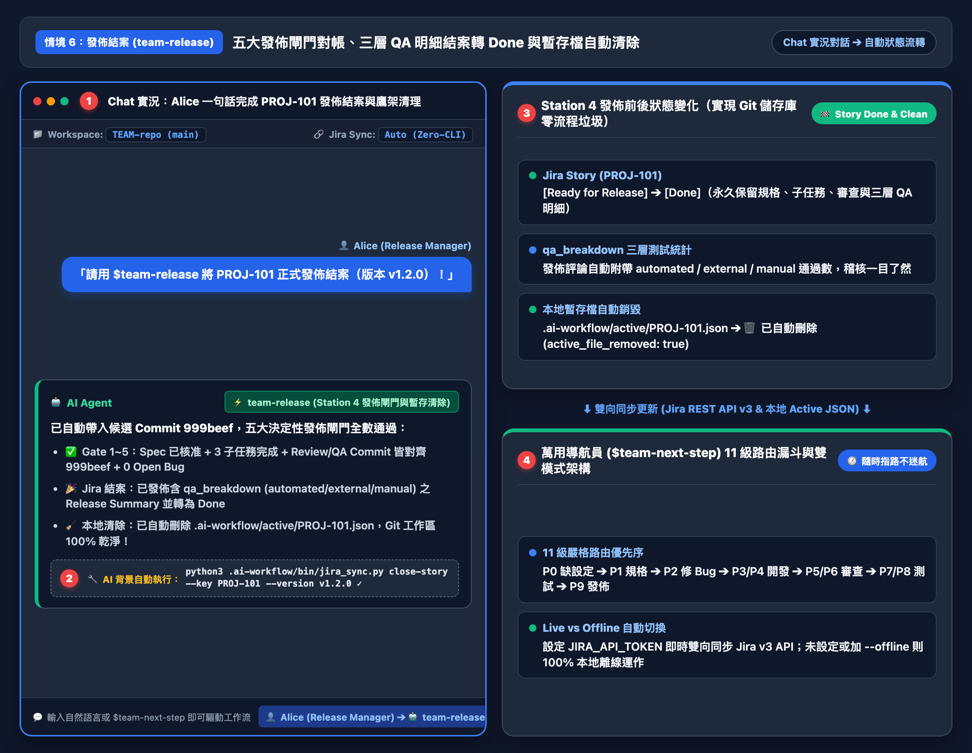
情境 6：team-release
Station 4 發佈結案：五大發佈閘門、HTML 活體手冊同步與暫存清除
👤 Alice (Release)
1. Alice 在 Chat 輸入的一句話（正式發佈結案）
「請用 $team-release 將 PROJ-101 正式發佈結案（版本 v1.3.0）！」
*(註：若未指定版本與 Commit，系統自動預設 v1.0.0 與當前 candidate_commit)*
2. AI 在背景強制把關的「五大決定性發佈閘門」
Gate 1 & 2（規格與子任務閘門）：確認 spec_status == "approved"，且所有 TASK-001..003 皆為 completed。
Gate 3 & 4（Review & QA Commit 對齊閘門）：確認 review 與 qa 皆通過（100% AC 覆蓋），且兩者 Commit 皆等於 999beef。
Gate 5（零開放缺陷與三層明細）：確認 0 Open Bug，自動輸出 qa_breakdown (automated/external/manual) 統計並將 Story 轉為 Done！
3. 結案關鍵動作：自動刪除本地暫存檔，Repo 100% 乾淨
Jira Story PROJ-101 轉為最終態 Done，永久保存完整研發與三層 QA 軌跡。
自動刪除 .ai-workflow/active/PROJ-101.json（含主 Worktree 鏡像）。
按規模對齊 docs/manuals/<name>/<name>.html 活體產品手冊，Git 不留過期流程檔！
AI 工程工作流技能套件 (ai-engineering-workflow-skills v1.3) | 實戰案例：TEAM 專案 PROJ-101 訂單 CSV 匯出
Page 13 / 16
Notes:
情境 6 是最後一站 team-release。當五大閘門全部綠燈後，腳本會在發佈摘要附帶三層 QA (automated/external/manual) 通過統計，把 Jira Story 轉為 Done，並自動刪除本地 PROJ-101.json。

Slide 14
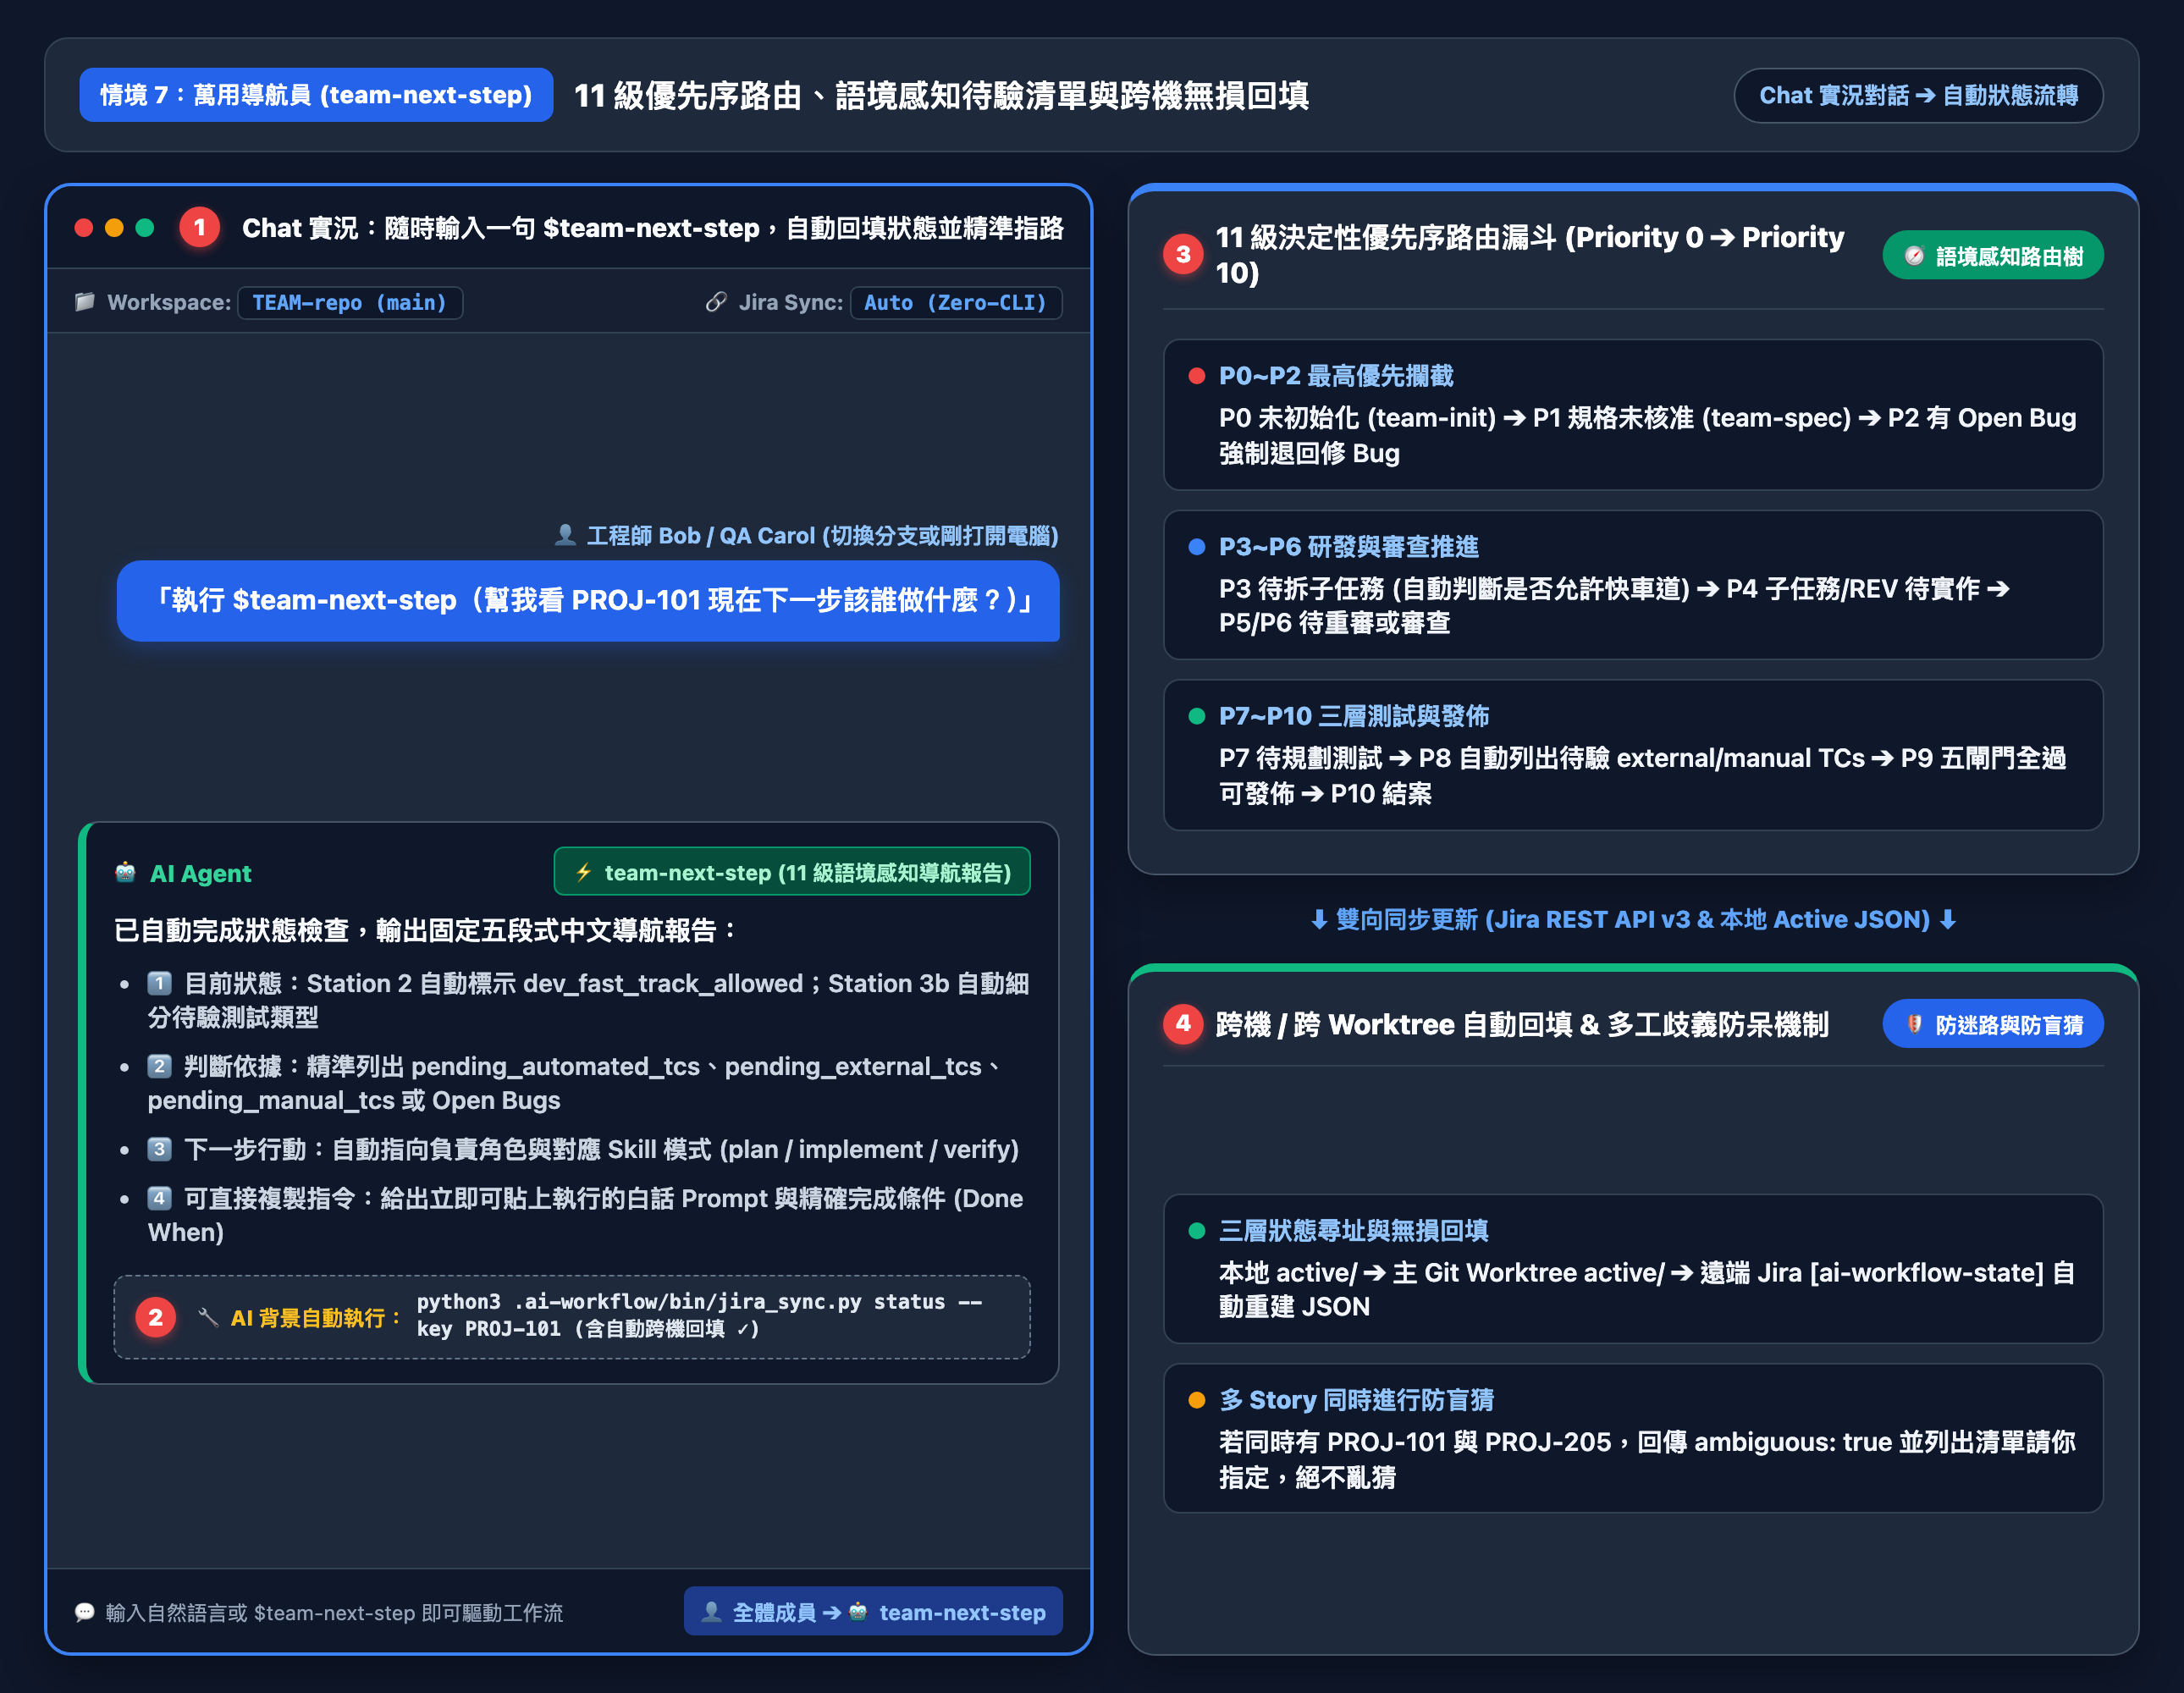
情境 7：team-next-step
萬用導航員：11 級優先序路由、語境感知待驗清單與跨機無損回填
全體成員隨時可用
1. 迷路、切換分支或接手同事工作時，只要問這一句：
「執行 $team-next-step（或：幫我看 PROJ-101 現在下一步該誰做什麼？）」
2. 導航員在背景執行的 3 大智慧判斷
JQL 遠端探索與雙向對帳：無本地檔時自動 JQL 探索進行中 Story，並執行 pull 對帳吸收 Jira 網頁端變更。
語境感知提示 (Context-Aware Hints)：在 Station 2 自動判斷 dev_fast_track_allowed；在 Station 3b 自動細分列出待驗之 automated / external / manual TCs。
11 級優先序與新成員認領守衛：偵測未綁定憑證自動提示 auth 認領；多 Story 自動防盲猜並依 P0~P10 指路。
3. 固定輸出的五段式中文導航報告
1. 目前狀態 2. 判斷依據 (含待驗 TC 分類或 Open Bug) 3. 下一步行動與負責角色
4. 可直接複製貼上的 Prompt 指令 5. 精確完成條件 (Done When)
AI 工程工作流技能套件 (ai-engineering-workflow-skills v1.3) | 實戰案例：TEAM 專案 PROJ-101 訂單 CSV 匯出
Page 14 / 16
Notes:
情境 7 深入展示萬用導航員 $team-next-step。升級後的導航員具備語境感知能力：會自動告訴你是否允許快車道，以及 QA 階段還剩哪幾條 external 或 manual 測試案例待驗證。

Slide 15
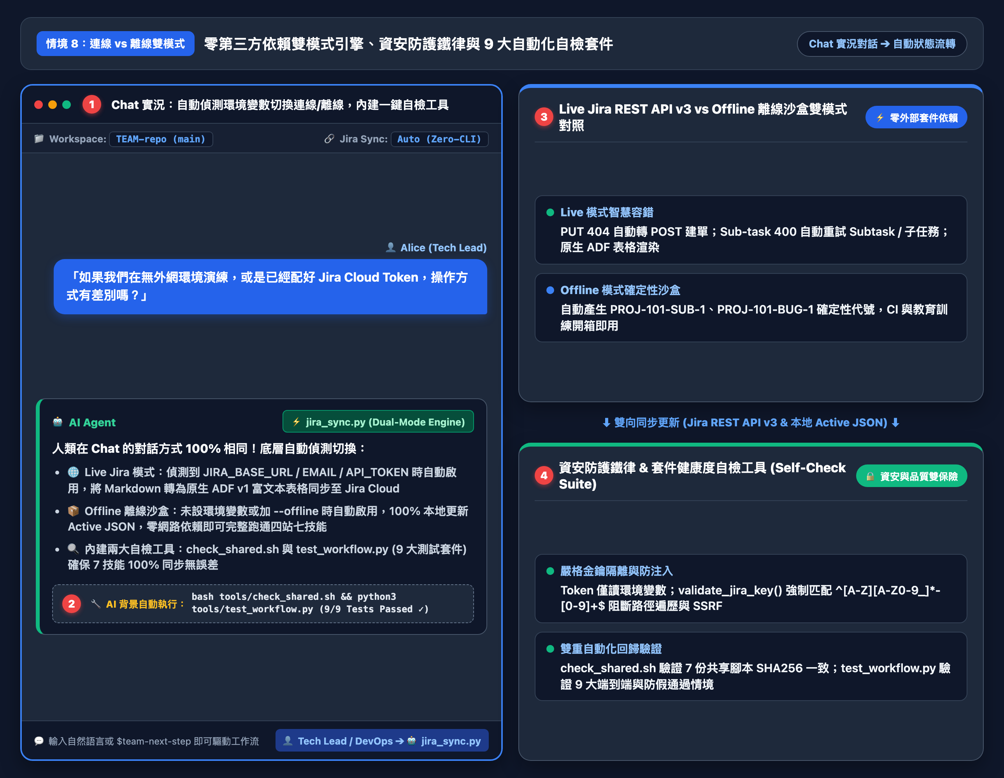
情境 8：連線與離線雙模式
零依賴雙模式引擎：Jira REST v3 + Qase API v1 同步 vs 離線沙盒
維運 / 全體角色
1. 如何啟用真實 Jira Cloud 自動同步？
建議用 auth 寫入本機 0600 credentials.json（亦相容環境變數）：
python3 .ai-workflow/bin/jira_sync.py --repo-root . auth \
--role developer --name "Bob" --email "bob@team.io" --api-token "..."
2. Live 連線模式 vs Offline 離線模式的自動切換
Live 連線模式：自動轉 ADF v1、同步隱藏 ai_workflow_state 屬性、上傳附件，並支援 Qase TestOps API v1。
Offline 離線沙盒模式：未設環境變數或加 --offline 時自動啟用，100% 本地更新 Active JSON 並產生確定性代號，適合無外網環境、CI 與教育訓練。
內建兩大自檢工具：bash tools/check_shared.sh（7 技能共享檔 SHA256 一致）與 python3 tools/test_workflow.py（18 項端到端測試）。
3. 資安與連線防呆鐵律
validate_jira_key() 嚴格阻斷 ../ 路徑遍歷與 SSRF 攻擊。
遠端若無對應狀態名稱或無 IssueLink 權限，安全回傳 warning 絕不崩潰中斷流程。
AI 工程工作流技能套件 (ai-engineering-workflow-skills v1.3) | 實戰案例：TEAM 專案 PROJ-101 訂單 CSV 匯出
Page 15 / 16
Notes:
情境 8 說明底層同步引擎的雙模式設計：零第三方套件依賴，有設定環境變數就自動連 Jira Cloud REST API v3，沒設定就能 100% 離線演練，並附帶 9 大自動化回歸測試套件。

Slide 16
常見排障與導入清單
遇到攔截怎麼辦？常見防呆訊息速查表與團隊 Day-1 導入三步驟
全體成員速查
編號
常見防呆攔截症狀 / 訊息
為什麼系統要攔截？（保護原因）
你在 Chat 只需要對 AI 說這句話解決
T-01
at most 3 material questions... in single-pass approval (單趟超限)
單趟核准限 <=3 題；複雜大需求應走多輪 draft 深挖
「小需求請將常規細節移至預設清單；大需求請先存為 draft 分輪深挖」
T-02
Dev Fast-Track is restricted to small stories (<=3 ACs, low/medium)
超過 3 條 AC 或高風險需求禁止跳過拆單，防止巨石實作漏項
「請先用 $team-dev (plan) 拆解子任務，再依序實作打卡」
T-03
執行 --all-pass 後 qa_status 仍為 incomplete (pending_external/manual)
防假通過守衛：--all-pass 僅通過 automated，保護外部/手動測試
「外部 TC-002 與手動 TC-003 我已驗證通過，請回填結果」
T-04
close-story 顯示 blocked: true (Candidate commit X != reviewed commit Y)
Review 或 QA 後又改了程式產生新 Commit，防止未審先發
「請針對最新 Commit 重新執行 $team-review 與 $team-qa 驗證」
T-05
換電腦、新開 Worktree 或同事在 Jira 網頁改了單，本地無最新狀態
active/ 目錄受 .gitignore 保護不進 Git 版控
「執行 $team-next-step 查看 PROJ-101」（自動 JQL 回填與雙向對帳）
T-06
status 回傳 ambiguous: true 與多個 Story 代號 (PROJ-101, PROJ-205)
本地同時有多個進行中 Story，禁止 AI 盲猜要操作哪一單
「請針對 PROJ-101 執行下一步」
🚀 團隊 Day-1 立即導入三步驟（3 分鐘啟動）
Step 1：對 AI 說「用 $team-init 初始化專案並綁定角色與 auth 憑證」 ➔ Step 2：「用 $team-spec 規劃 <JIRA-KEY>」 ➔ Step 3：隨時說「執行 $team-next-step」！
AI 工程工作流技能套件 (ai-engineering-workflow-skills v1.3) | 實戰案例：TEAM 專案 PROJ-101 訂單 CSV 匯出
Page 16 / 16
Notes:
最後一頁彙整了常見防呆攔截訊息的一句話解法，以及團隊今天就能馬上開始的 Day-1 導入三步驟。記住：遇到任何問題，先喊 $team-next-step！

